Slide 1

내집내산? 내집못산!
내 집 마련의 꿈,
실현가능한가?
한국 부동산 데이터 분석을 통한 청년 세대 내 집 마련의 현실

Slide 2
CONTENTS 한국 부동산 데이터 분석을 통해 바라 본 청년 세대 내 집 마련의 현실
contents
목차
I. 들어가면서
II. EDA
정권 변화에 따른 주택 수요와 공급 변화
- 전세가/매매가 변동
- 지가 변동률
- 건축허가현황, 주택건설인허가실적 변동
- 미분양 주택 현황과 아파트 실 거래 가격 지수 변동
2) 지역별 주택 가격 지수 변화
- 건축 연령에 따른 부동산 가격 변동
- 기준 금리에 따른 부동산 가격 변동
3) 청년 인구의 불안정한 주거
- 연도별 전세가/매매가 변동
- 지역별 인구 이동
- 지역 이동 사유 분석과 이동 연령대 분석
- 청년 세대 가구의 형태
- 청년 가구의 주택 및 점유 형태
4) 비혼과 저출산 현상의 심화
- 연간 지역 별 출산율 변화
- 연간 지역 별 혼인율 변화
5) 결론
- 문제 원인 파악
- 해결 방안
III. 나가면서
IV. 참고자료
V. 프로젝트 참여 후기 및 향후 계획

Slide 3

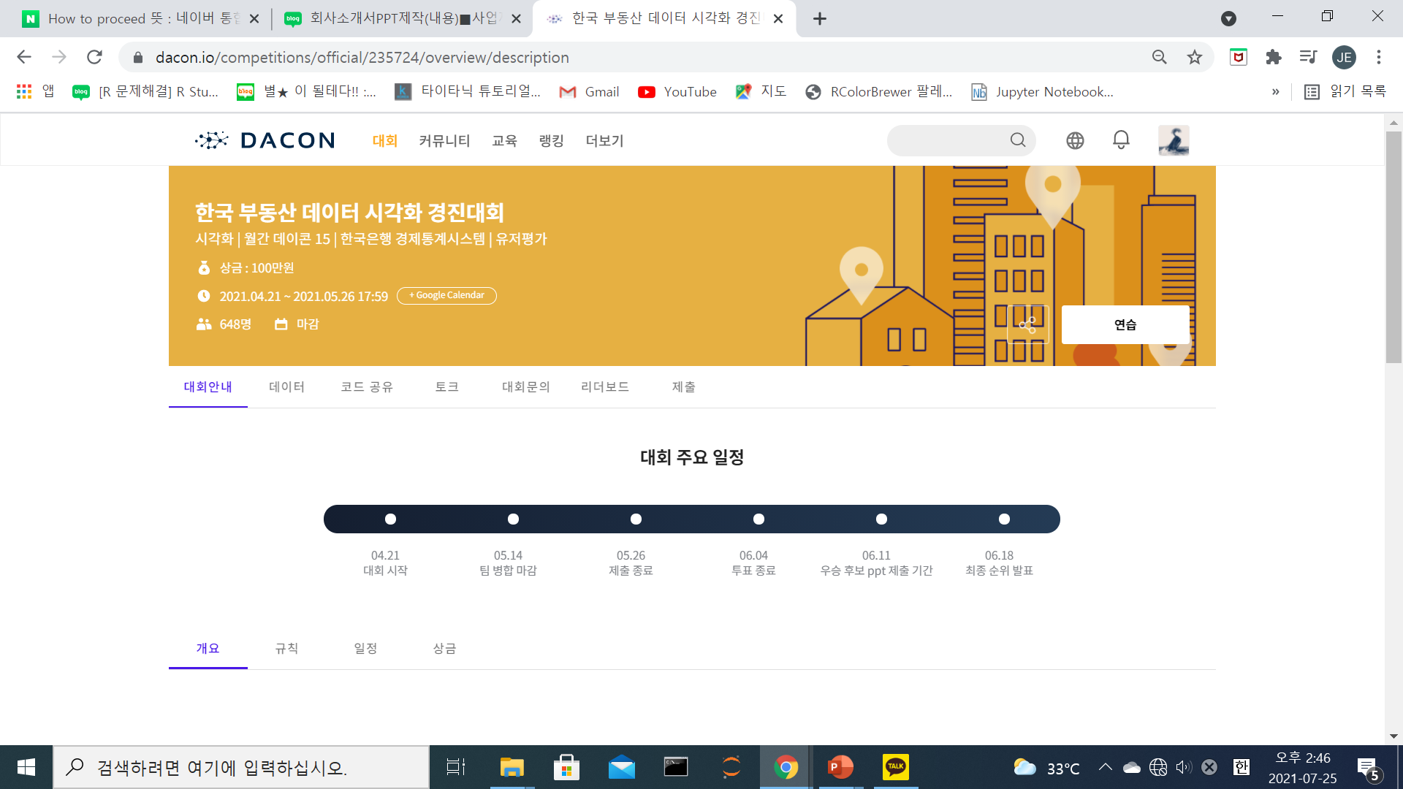
INTRODUCTION 한국 부동산 데이터 분석을 통해 바라 본 청년 세대 내 집 마련의 현실
contents
4주 프로젝트 Keyword : 집
세부 키워드 선정 : MZ세대의 최대 고민 ‘내 집 마련’
프로젝트 초기 계획
- Dacon 한국 부동산 데이터 시각화 경진대회 수상자 코드 리뷰&스터디를 통해
데이터를 여러 방향으로 탐색하고 시각화 할 수 있는 능력을 기른다.
직접 공공데이터를 조사하고 추가하여 부동산이 현 청년 세대에게 미치는 영향을
알아보고 해결방안을 모색한다.
내돈내산? 내집못산!
LINK >
구성원 소개
팀장: PROJECT 1기 이정은
팀원: PROJECT 2기 정현준, 정규영, 김혜환

Slide 4
INTRODUCTION 한국 부동산 데이터 분석을 통해 바라 본 청년 세대 내 집 마련의 현실
contents
프로젝트 주제 선정 이유
프로젝트의 중심 Keyword : 집
추상적인 개념에 대한 이해보다 수치화 된 데이터들을 분석함으로써 통계·시각적으로 정확한 지표를 보여줄 수 있을 만한 주제에 초점을 맞추었다.
현재 사회적 이슈가 되고 있는 부동산이라는 키워드가 집과 어울린다고 판단하여 주제로 채택하였다.
현재 한국의 부동산 시장 변동의 다양한 요인을 살펴보고 그로 인해 청년 세대가 직면한 현실에 대해 알아보고자 한다.
부동산
데이터 분석
집

Slide 5
INTRODUCTION 한국 부동산 데이터 분석을 통해 바라 본 청년 세대 내 집 마련의 현실
contents
프로젝트 목표 설정
자료 조사 및
부동산 개념
이해
데이터 전처리와
시각화
문제 원인 파악과
해결방안 제시
GOAL
주요과제
“주어진 데이터와 외부 데이터를 적극 활용하여 유의미한 인사이트 발굴”
- 한국 부동산 움직임이 쉽고 명확하게 보이도록 시각화
- 부동산 데이터로부터 사회 현상을 설명
- 외부 데이터를 적극 활용한 인사이트 발굴
- Python의 다양한 시각화 툴을 활용한 데이터 분석
GitHub Pages Web Hosting : https://ljedd2.github.io/4weekproject_result/

Slide 6
INTRODUCTION 한국 부동산 데이터 분석을 통해 바라 본 청년 세대 내 집 마련의 현실
contents
공공데이터 조사 및 정제
KOSIS를 활용한 데이터 수집
Python pandas를 이용한 전처리
CONTENTS
프로젝트 기획
주택 수요와 공급
다양한 시각화 기법의 활용
matplotlib, seaborn, plotly, pyecharts 등 다양한 시각화 도구 사용
결과물은 GitHub Pages 웹 호스팅 기능 통해 공유
프로젝트 진행
인구 이동
주거 정책의 변동
초기 기획
- 4주 프로젝트 기획
저출산 고령화
How to?
4주 계획
- 프로젝트 진행과정
Result

Slide 7
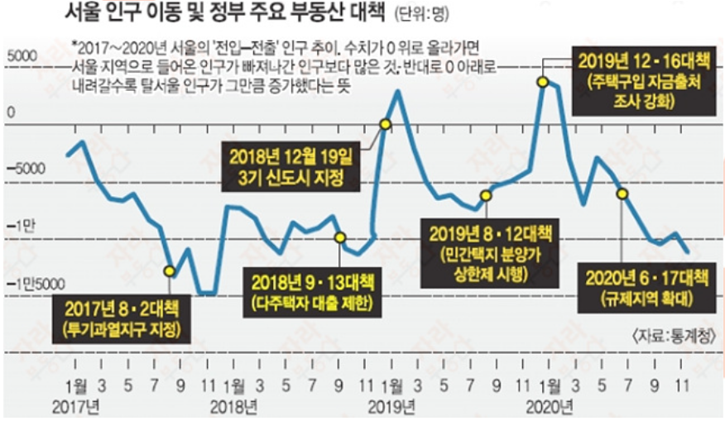
INTRODUCTION 한국 부동산 데이터 분석을 통해 바라 본 청년 세대 내 집 마련의 현실
contents
I. 들어가면서
1) 3포세대? N포세대!
“치솟는 주택 가격은 본격적으로 내 집 마련이 시작되는 청년 세대의 인생 목표까지 바꾸어 놓고 있는 현실”
- 2010년대 초반 연애·결혼·출산을 포기한 세대라는 뜻으로 '삼포세대'라는 단어가 유행했고, 이후 취업, 주택구입 등이 더해지며 N포세대가 됐다. 포기할 영역 이 특정 숫자를 정할 수 없을 정도로 늘어났다는 의미다.
2017년 문재인 정부의 출범 이후 쏟아낸 25번의 부동산 대책에도 서울의 집값 문제는 해결되지 않았고, 서울을 떠나 외곽으로 떠나는 인구가 증가했다.
탈 서울 증가폭은 2018년 9월 13일 문재인 정부의 다주택자 대출 제한 대책이 발표되면서 다소 감소했다.
2019년 신규 입주 예정 아파트 물량과 주택 매매 거래량이 감소하여 서울시의 인구 순 유출 규모도 다소 감소하였지만 집 값이 떨어지는 커녕 전세난이 더더욱 심화되면서 2020년 이후 탈 서울 추세는 다시 증가하고 있다.
“정책과 부동산”
- 현 부동산 시장의 흐름에는 정부의 정책이 가장 큰 영향을 끼쳤을 것이라 추측되어
정권 별 부동산 가격 변동에 초점을 두고 이를 중심으로 청년 세대의 주거 상황이 어떻게 변화되고
있는지에 대해 분석하고자 한다.

Slide 8
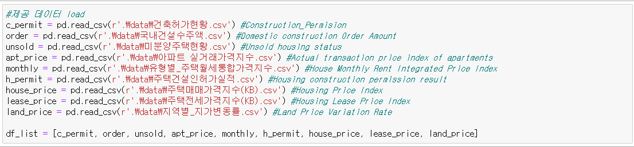
INTRODUCTION 한국 부동산 데이터 분석을 통해 바라 본 청년 세대 내 집 마련의 현실
contents
2) 기본 제공 데이터 설명
한국 부동산 데이터 수집 (Dacon 제공)
- 한국은행 경제 통계 시스템을 통해 수집한 9가지 부동산 데이터
- 한국은행 경제통계시스템 – OpenAPI 서비스 (bok.or.kr)
: 데이터에 관한 자세한 설명은 한국은행 경제 시스템을 통해 확인하실 수 있습니다. 한국은행 경제통계시스템 (bok.or.kr)
지역별_지가변동률.csv 유형별 주택월세통합가격지수.csv
주택전세가격지수(KB).csv 아파트 실거래가격지수.csv
주택매매가격지수(KB).csv 미분양주택현황.csv
주택건설인허가실적.csv 국내건설수주액.csv
건축허가현황.csv

Slide 9
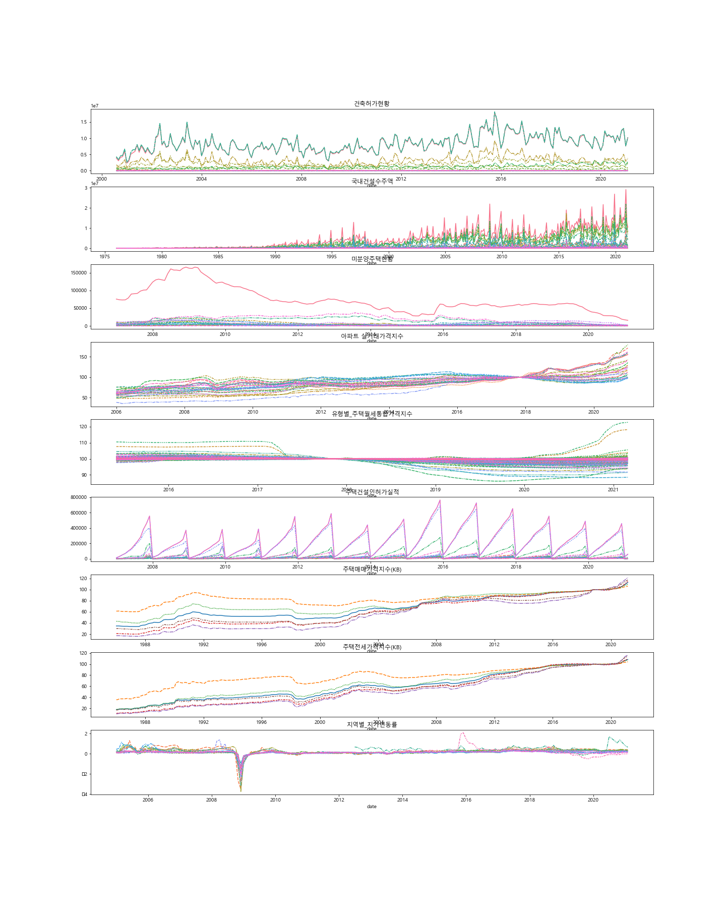
INTRODUCTION 한국 부동산 데이터 분석을 통해 바라 본 청년 세대 내 집 마련의 현실
contents
3) 데이터 한 눈에 보기
- 제공 데이터를 살펴본 후, 설명 과정에서는 제공 데이터 중 다음의 데이터만 사용하기로 결정하였다.
: 미분양주택현황, 주택건설인허가실적, 아파트실거래가격지수, 주택매매가격지수, 주택전세가격지수, 지가변동률

Slide 10
INTRODUCTION 한국 부동산 데이터 분석을 통해 바라 본 청년 세대 내 집 마련의 현실
contents
4) 코드 뷰어
*링크 클릭 시 주피터 노트북 파일 (언어 : python) 뷰어 사이트로 이동합니다
GITHUB - https://github.com/LJEDD2/4weekproject_result
이정은 분석 코드
https://nbviewer.jupyter.org/github/LJEDD2/4weekproject_result/blob/main/data%20analysis%20code/migration_%EC%9D%B4%EC%A0%95%EC%9D%80.ipynb
김혜환 분석 코드
https://nbviewer.jupyter.org/github/LJEDD2/4weekproject_result/blob/main/data%20analysis%20code/house_price%20%EA%B9%80%ED%98%9C%ED%99%98.ipynb
정규영 분석 코드
https://nbviewer.jupyter.org/github/LJEDD2/4weekproject_result/blob/main/data%20analysis%20code/policy-%EC%A0%95%EA%B7%9C%EC%98%81.ipynb
정현준 분석 코드
https://nbviewer.jupyter.org/github/LJEDD2/4weekproject_result/blob/main/data%20analysis%20code/birthrate_%EC%A0%95%ED%98%84%EC%A4%80.ipynb

Slide 11
Part 1.
정책 변동 (정규영)
한국 부동산 데이터 분석을 통한 청년 세대 내 집 마련의 현실

Slide 12
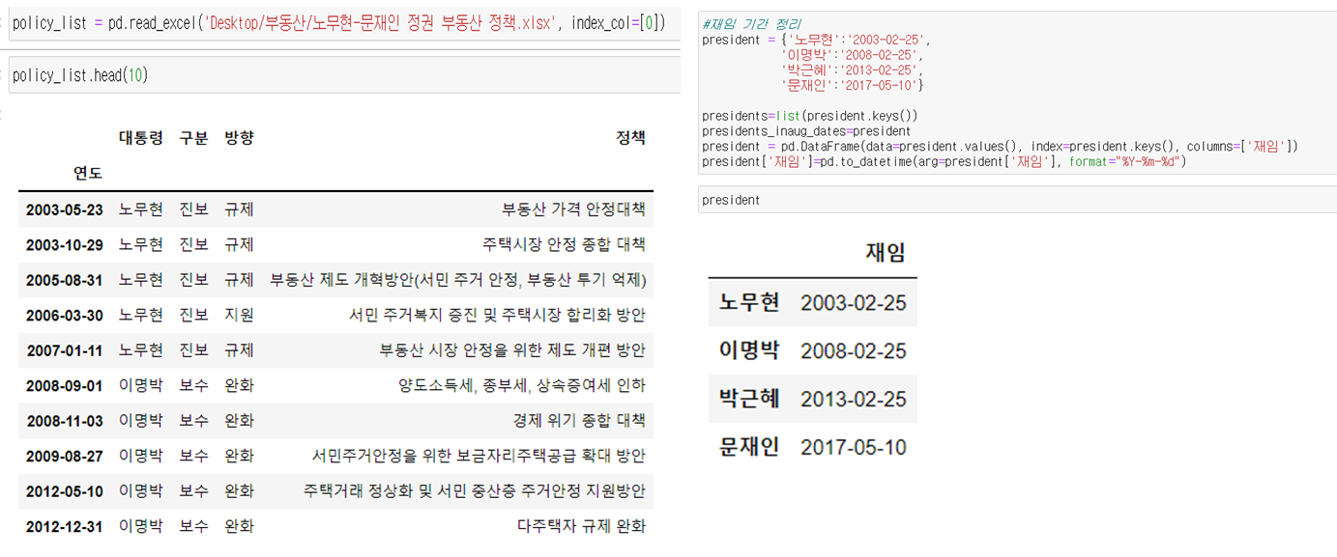
Policy problem 한국 부동산 데이터 분석을 통해 바라 본 청년 세대 내 집 마련의 현실
Part 1
자료 조사
-각 대통령별 부동산 정책의 종류, 내용, 방향성에 대해 자료 수집
-정권별 가격 변화와 주요 정책에 대한 가격 변동과 관련한 자료 수집
-전체 분석을 진행한 후 정책에 의한 부동산 가격 상승의 원인에 대한 자료 수집
시각화 도구
-seaborn : 전체 흐름을 선그래프로 분석
-matplot : 추출한 일부 데이터에 대해 선그래프로 나타냄
-folium : 두 시점 사이의 차이 값을 확인하기 위해 지도 그래프를 이용
데이터 전처리 및 가공
-KOSIS에서 제공하는 9가지 csv 파일
-대통령별 주요 부동산 정책 내용을 정리한 엑셀 파일 생성
-대통령별 재임 날짜를 구별하는 DataFrame 생성
정책 정리 : 노무현 대통령부터 문재인 대통령까지의 부동산 관련 정책에
대해 정리를 진행했다. 정책은 자료 조사를 통한 내용을 바탕으로
엑셀 형식으로 작성하여 불러왔다.
2. 재임 기간 정리 : 대통령별 재임 날짜를 데이터프레임 형식으로 정리했다.

Slide 13
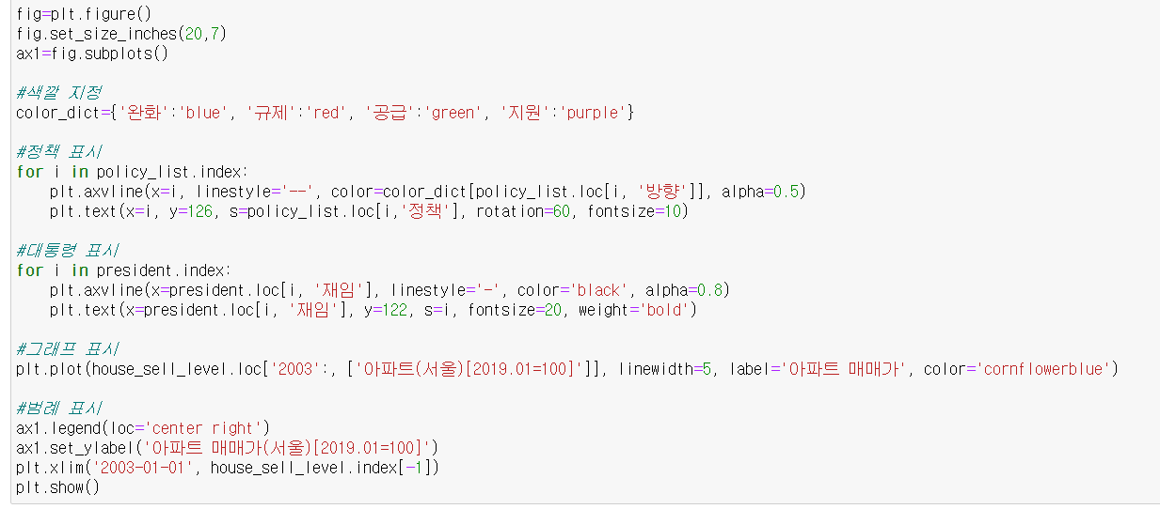
Policy problem 한국 부동산 데이터 분석을 통해 바라 본 청년 세대 내 집 마련의 현실
Part 1
Ⅰ. 대통령 임기 별 매매가와 전세가 분석
매매가와 전세가 분석에 대해선 같은 형식의 코드에서 데이터만 다르게 사용되었다.
색깔 지정 : 실시한 정책의 방향 별 색깔 목록 설정.
정책 표시 : 해당 시점의 정책을 방향에 따라 색깔 점선으로 나타내고 그래프 상단에 정책 내용을 불러옴.
대통령 표시 : 대통령 재임 날짜에 맞춰 정권이 바뀜을 표시. 검은 실선으로 구분하고 시작 부분에 해당 대통령 이름을 불러옴.
그래프 표시 : matplot을 통해 선그래프를 나타냄.
범례 표시 : 범례의 위치, 기타 좌표 이름 설정 등을 나타냄.

Slide 14
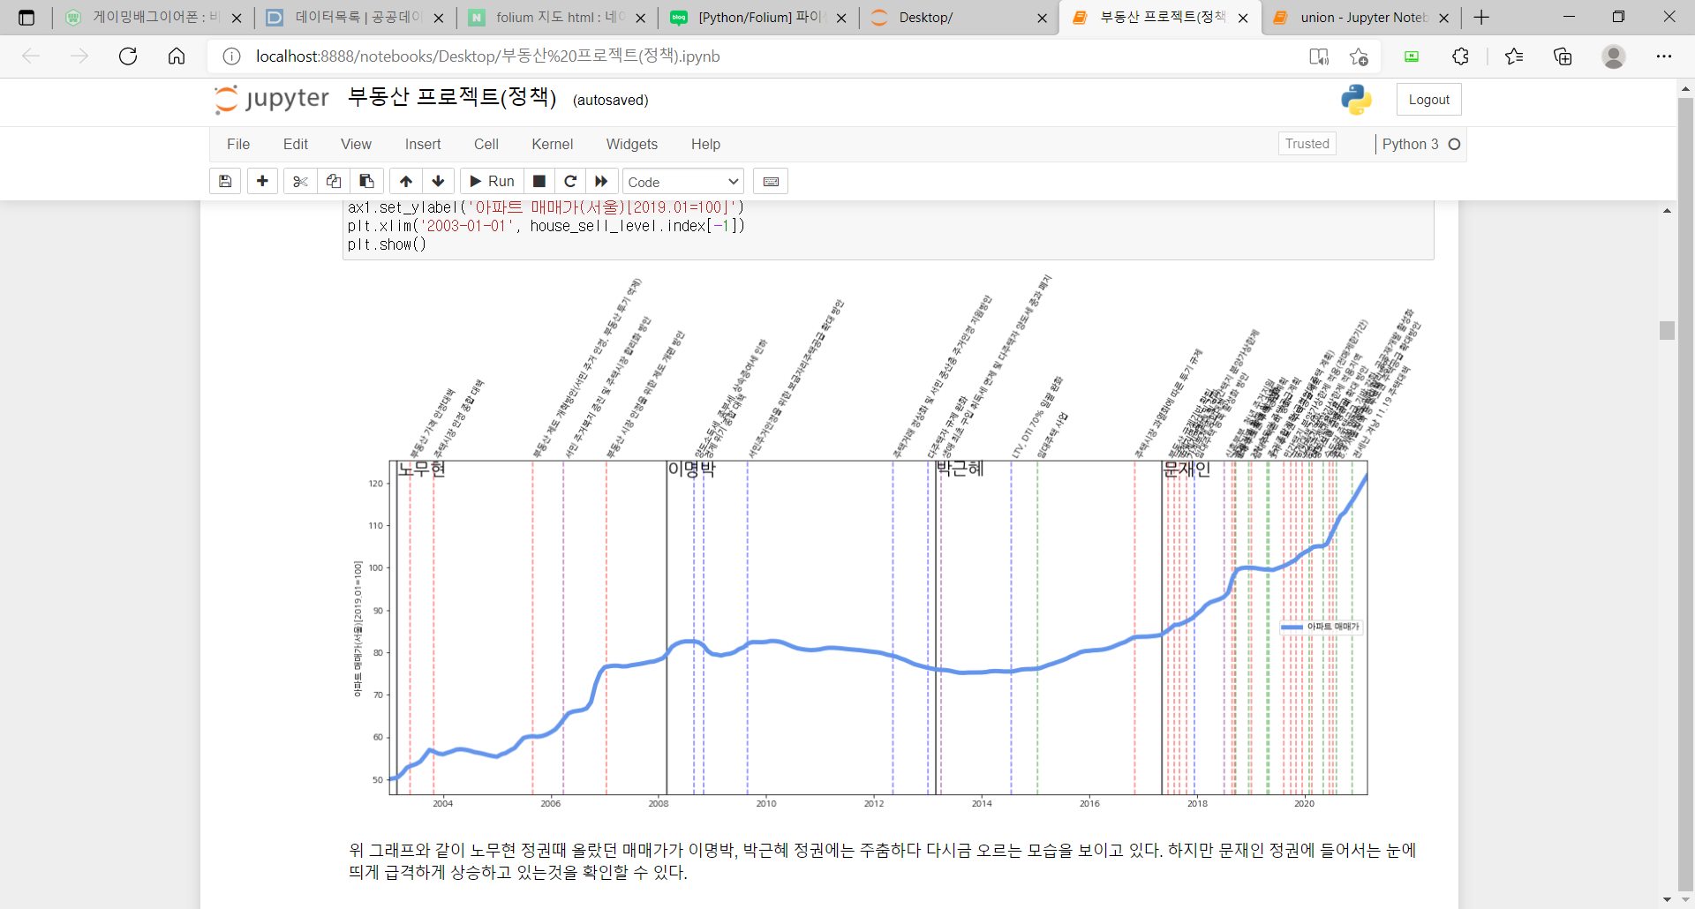
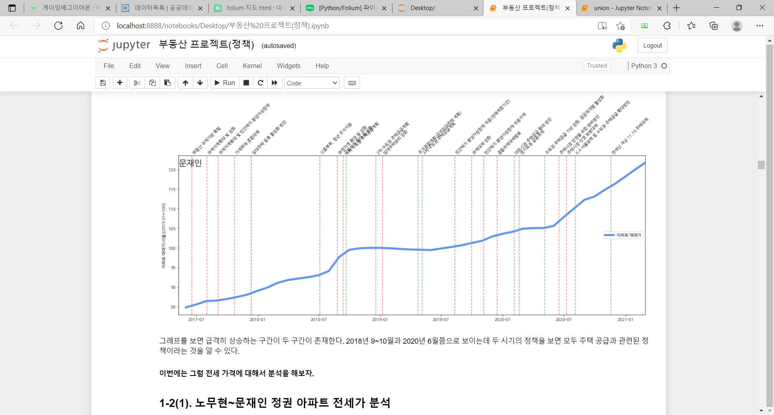
Policy problem 한국 부동산 데이터 분석을 통해 바라 본 청년 세대 내 집 마련의 현실
Part 1
대통령 임기 별 매매가 분석
위는 노무현~문재인 정권, 아래는 문재인 정권 단독
-노무현~문재인 정권 : 노무현 정권 때 올랐던 매매가가 이명박, 박근혜 정권에는 주춤하다 다시금 오르는 모습을 보이고 있다. 하지만 문재인 정권에 들어서는 급격하게 상승하고 있는 것을 확인.
-문재인 정권 : 급격히 상승하는 구간이 두 구간이 존재한다. 2018년 9월과 2020년 5월로 보이는데 두 시기의 정책을 보면 모두 주택 공급과 관련된 정책이라는 것을 알 수 있다.
1. 2018-09-21 : 1차 수도권 주택공급계획
-주요 내용으로는 수도권 공공택지 확보를 통한 30만호 추가공급
-신혼희망타운 조기 공급
-도심 내 주택공급 확대
2. 2020-05-06 : 수도권 주택공급 기반 강화, 공공재개발 활성화
-주요 내용으로는 도심 내 공급 기반 강화와 수도권 공급계획의 조기 이행
-내부에는 공공성 강화를 위한 정비사업, 유휴공간 정비 및 재활용, 도심 내 유휴부지 확보

Slide 15
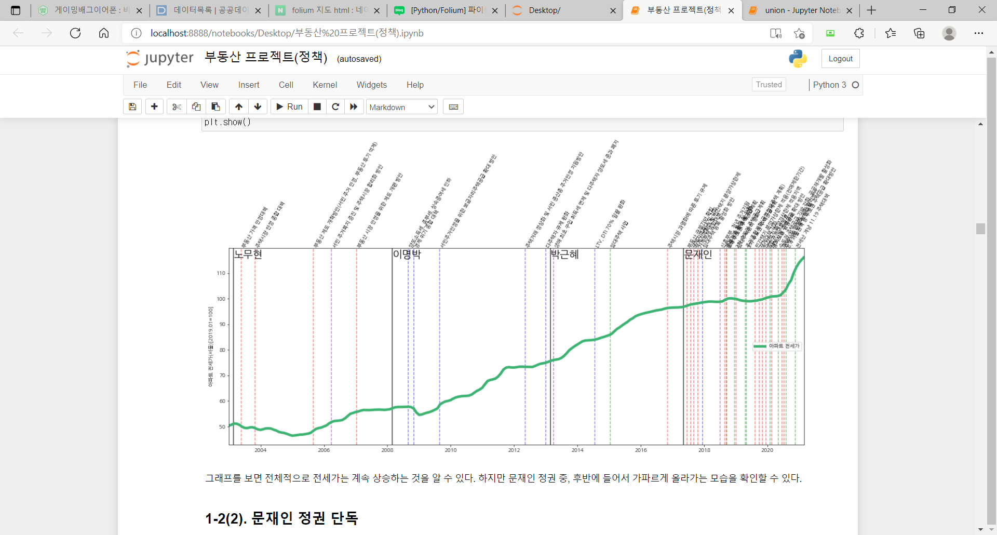
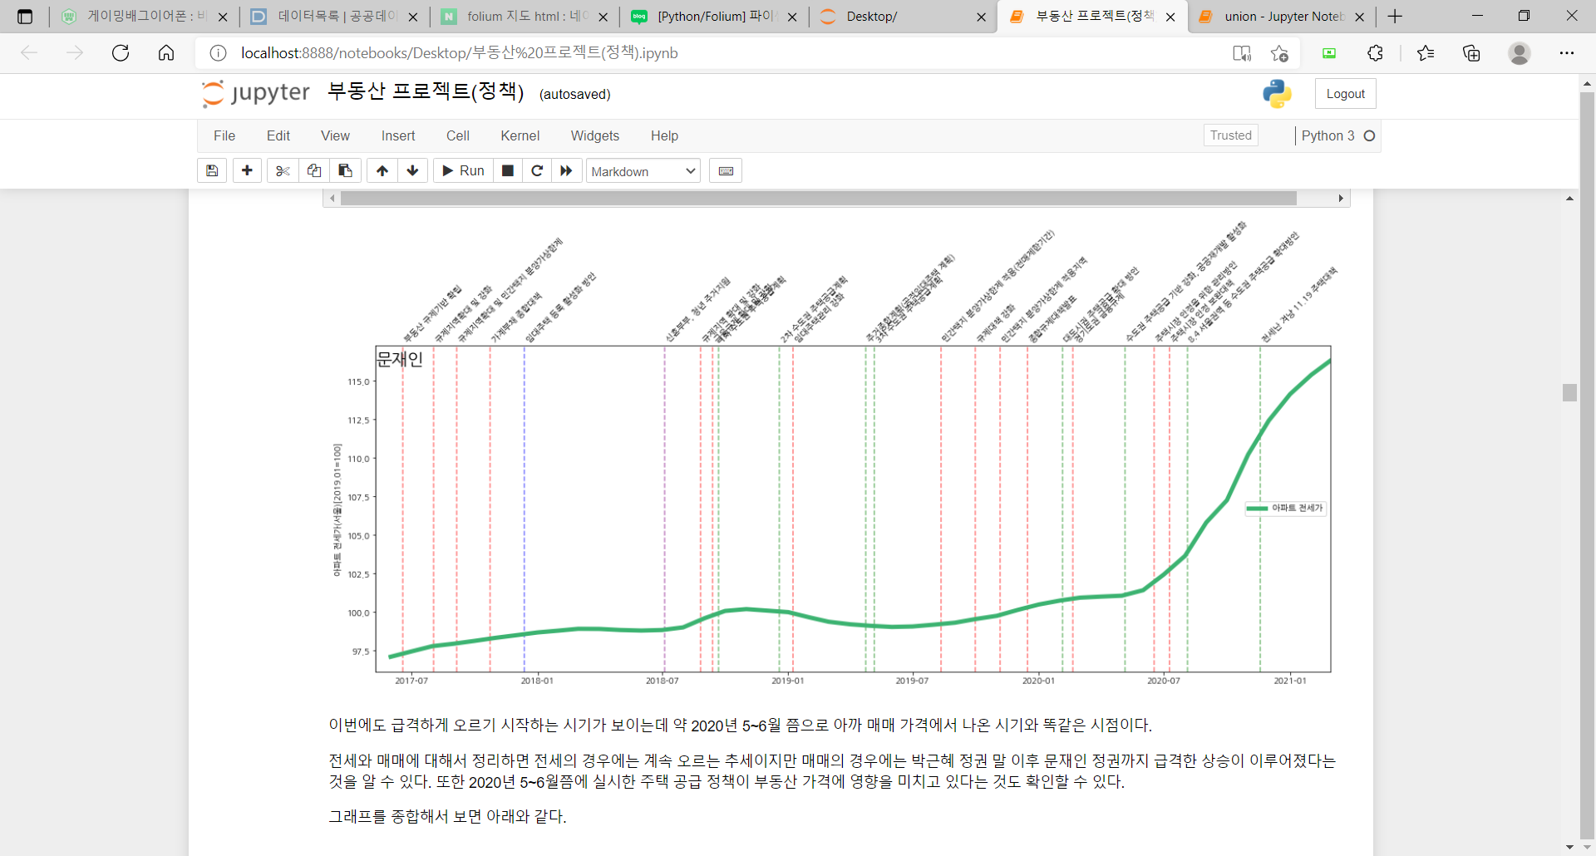
Policy problem 한국 부동산 데이터 분석을 통해 바라 본 청년 세대 내 집 마련의 현실
Part 1
대통령 임기 별 전세가 분석
위는 노무현~문재인 정권, 아래는 문재인 정권 단독
-노무현~문재인 정권 : 전체적으로 전세가는 계속 상승하는 것을 알 수 있다. 하지만 문재인 정권 중, 후반에 들어서 가파르게 올라가는 모습을 확인할 수 있다.
-문재인 정권 : 이번에도 급격하게 오르기 시작하는 시기가 보이는데 약 2020년 5월 정도로 아까 매매가 그래프에서 나온 시기와 똑같은 시점이다.
1. 2020-05-06 : 수도권 주택공급 기반 강화, 공공재개발 활성화
-주요 내용으로는 도심 내 공급 기반 강화와 수도권 공급계획의 조기 이행
-내부에는 공공성 강화를 위한 정비사업, 유휴공간 정비 및 재활용, 도심 내 유휴부지 확보

Slide 16
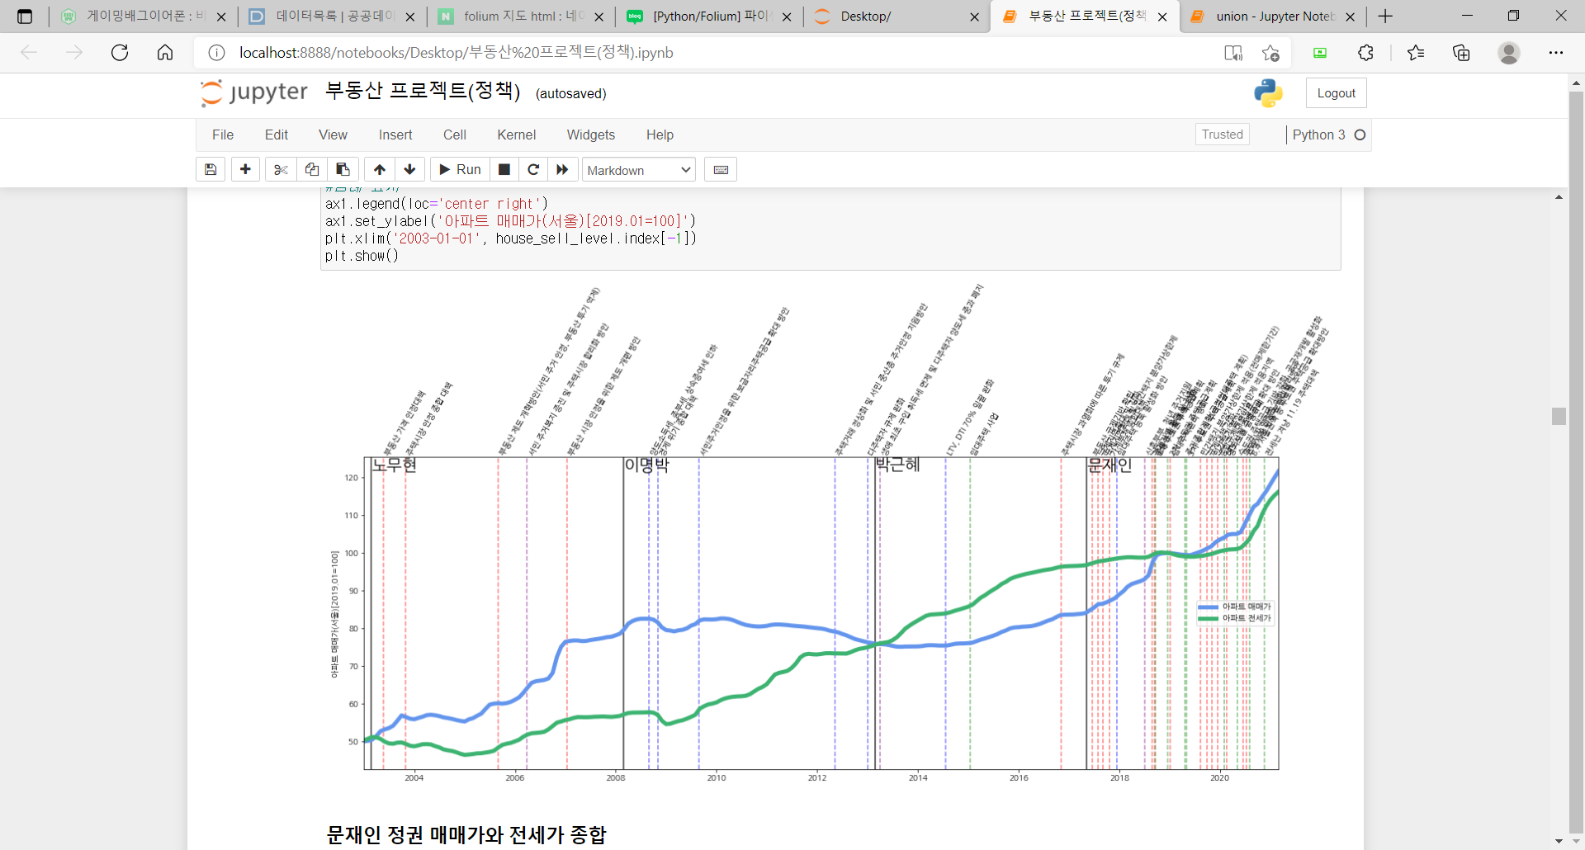
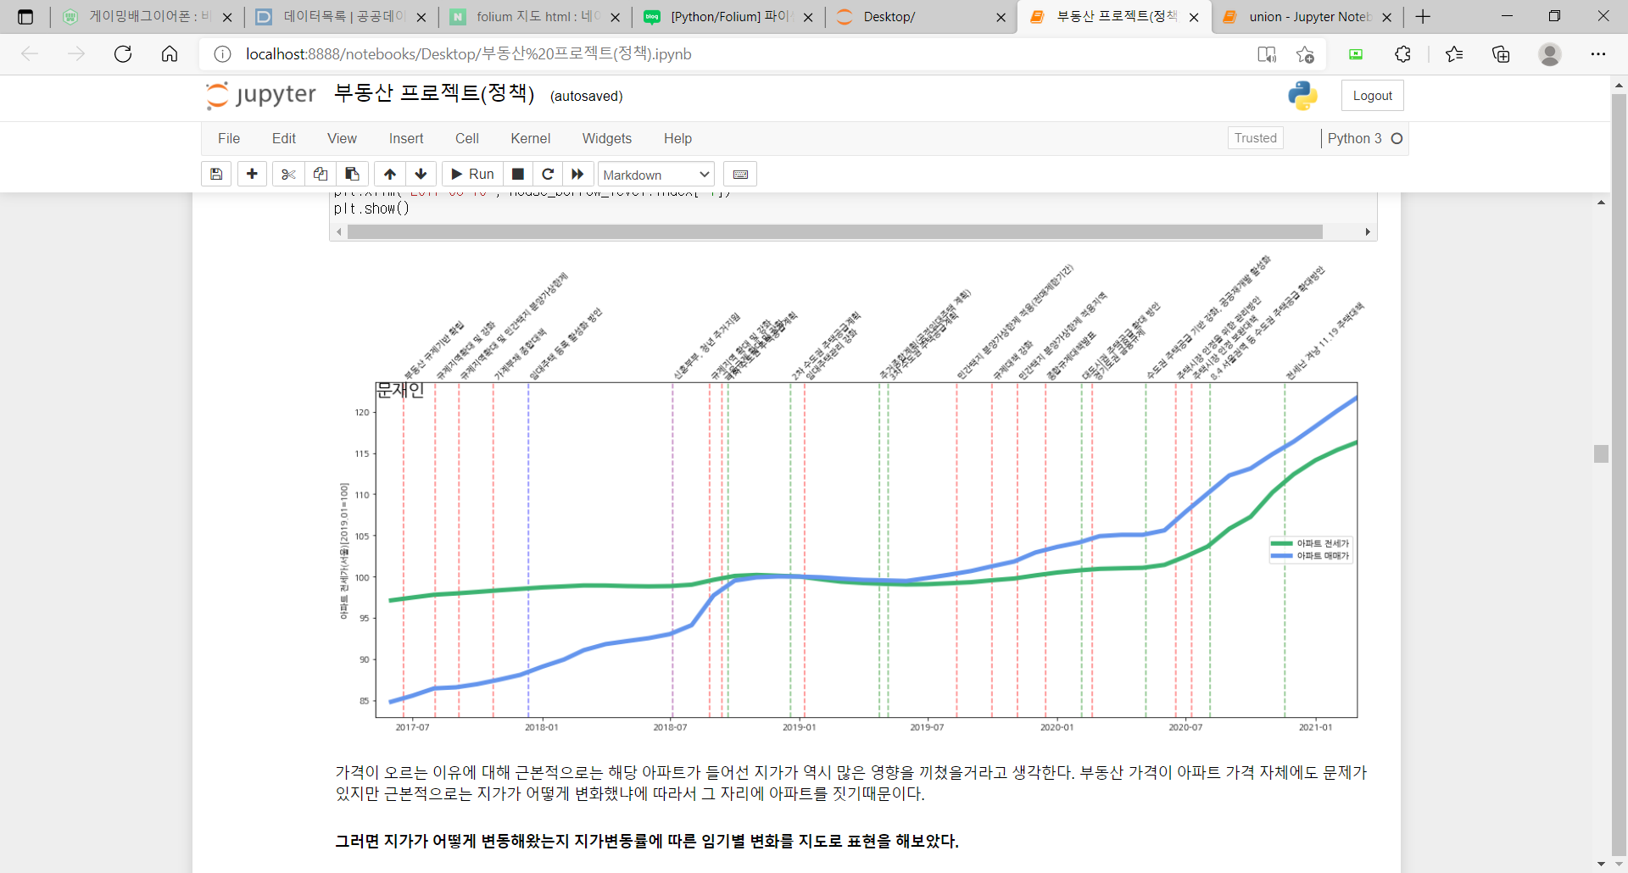
Policy problem 한국 부동산 데이터 분석을 통해 바라 본 청년 세대 내 집 마련의 현실
Part 1
대통령 임기별 매매가, 전세가 종합
위는 노무현~문재인 정권, 아래는 문재인 정권 단독
-전세 : 전반적으로 계속 오르는 추세를 보이고 있다.
-매매 : 박근혜 정권 말 이후 문재인 정권까지 급격한 상승이 이루어졌다. 또한 2020년 6월 정도에 실시한 주택 공급 정책이 부동산 가격에 영향을 미치고 있다는 것도 확인할 수 있다.
-가격이 오르는 이유에 대해 근본적으로는 해당 아파트가 들어선 지가가 역시 많은 영향을 끼쳤을 거라고 생각한다. 부동산 가격이 아파트 가격 자체에도 문제가 있지만 근본적으로는 다주택자 양도세 중과 부활의 역할이 크다.
-다주택자 양도세 중과 : 2주택 보유자가 집을 팔 경우 양도 차익의 50%, 3주택 이상의 보유자의 경우 60%를 세금으로 부과하는 제도이다.
-이로 인해 1주택을 매매로 보유하고, 전세 아파트에서 생활하는 경향이 강해졌고, 전세 수요가 늘어남에 따라 가격이 상승한 것이다.

Slide 17
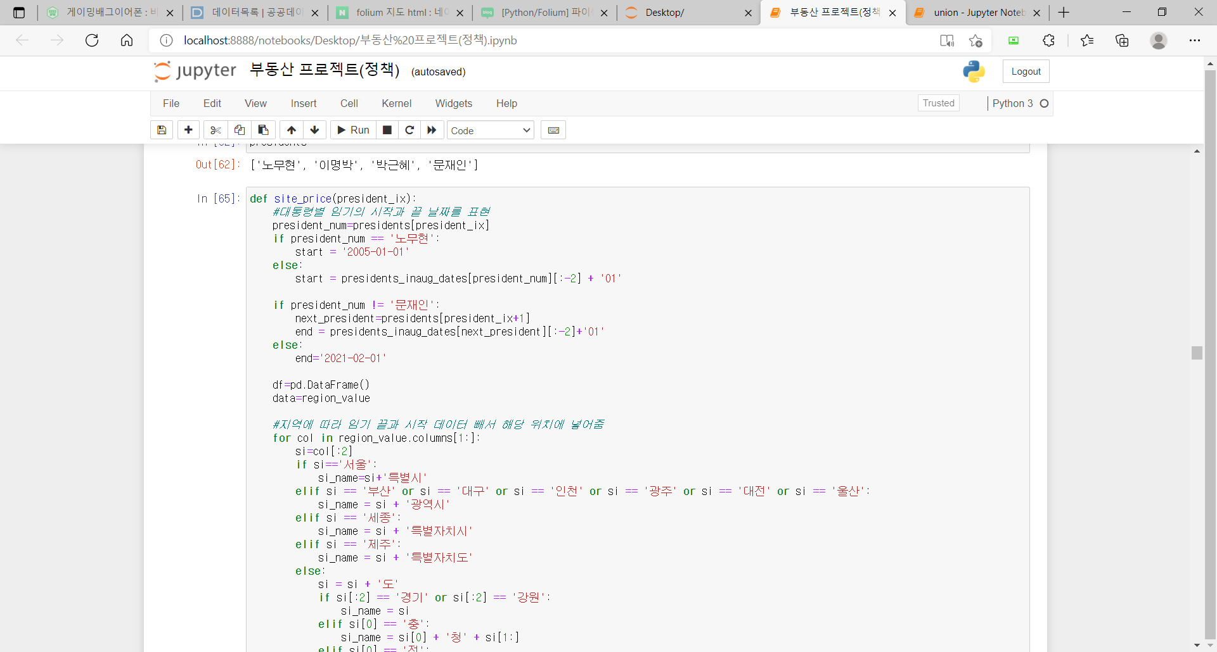
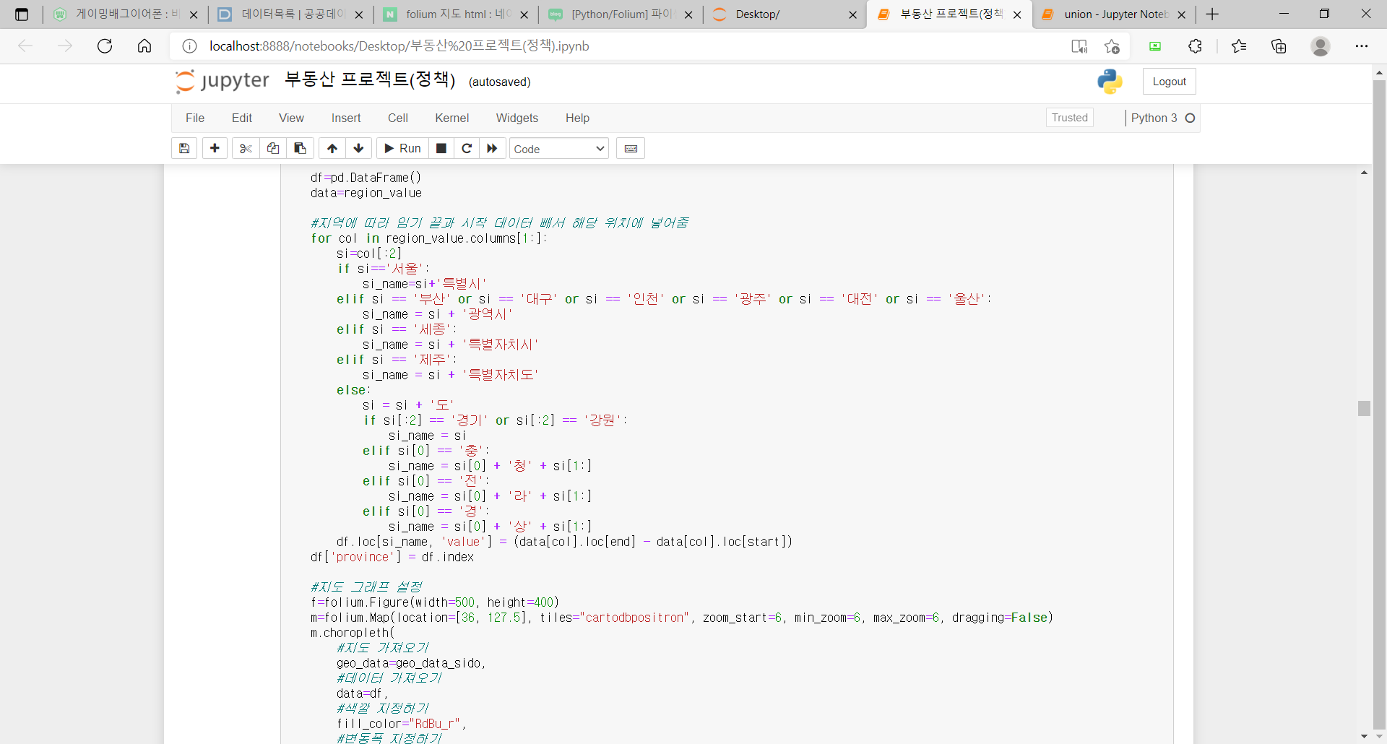
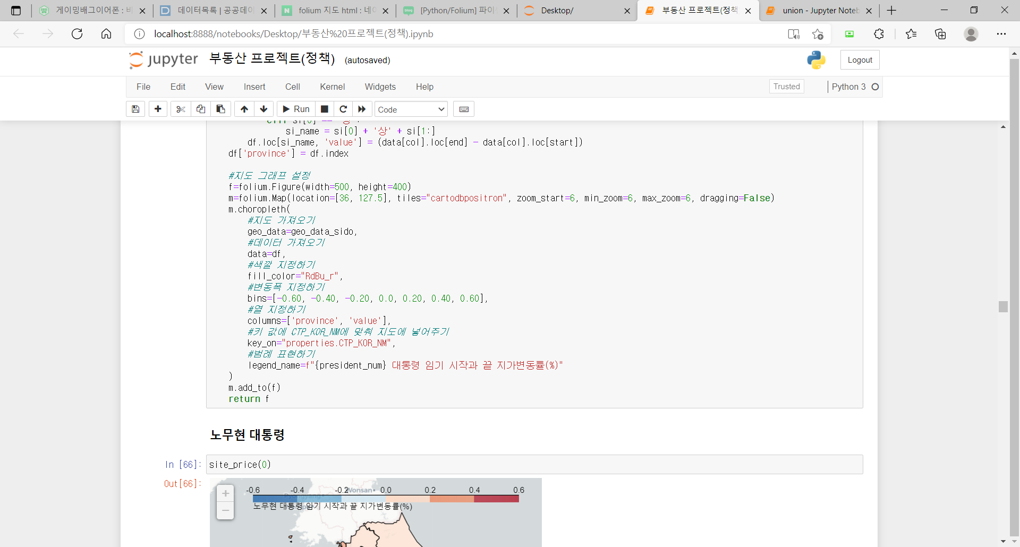
Policy problem 한국 부동산 데이터 분석을 통한 청년 세대 내 집 마련의 현실
Part 1
Ⅱ. 대통령 임기별 지가 변동률
지가 변동률에 대해서는 지도 데이터를 바탕으로 나타냈다.
대통령 임기 기간 설정 : 입력 받은 index 값에 따라 해당 대통령의 임기 시작과 끝을 start, end에 저장.
지역에 따라 분류 : 각 지역에 임기 끝에서 시작을 뺀 지가 변동률 값을 시도에 맞게 넣어줌.
지도 그래프 설정 : 나눠진 지도 데이터를 바탕으로 folium을 이용해 변동률에 따라 지도 표현(색깔 지정, 변동폭 지정, 범례 표현등).

Slide 18
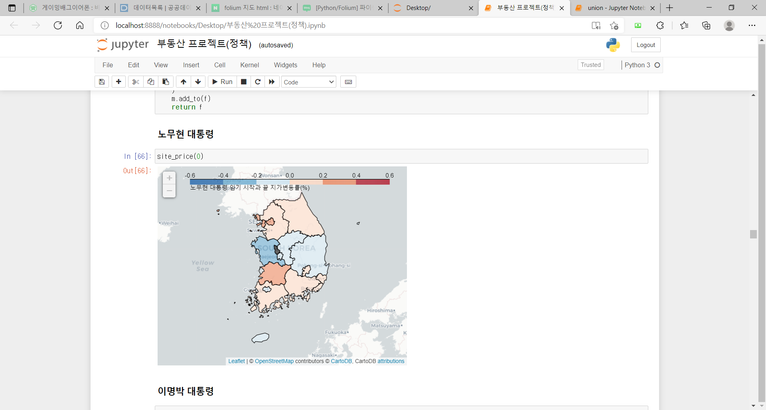
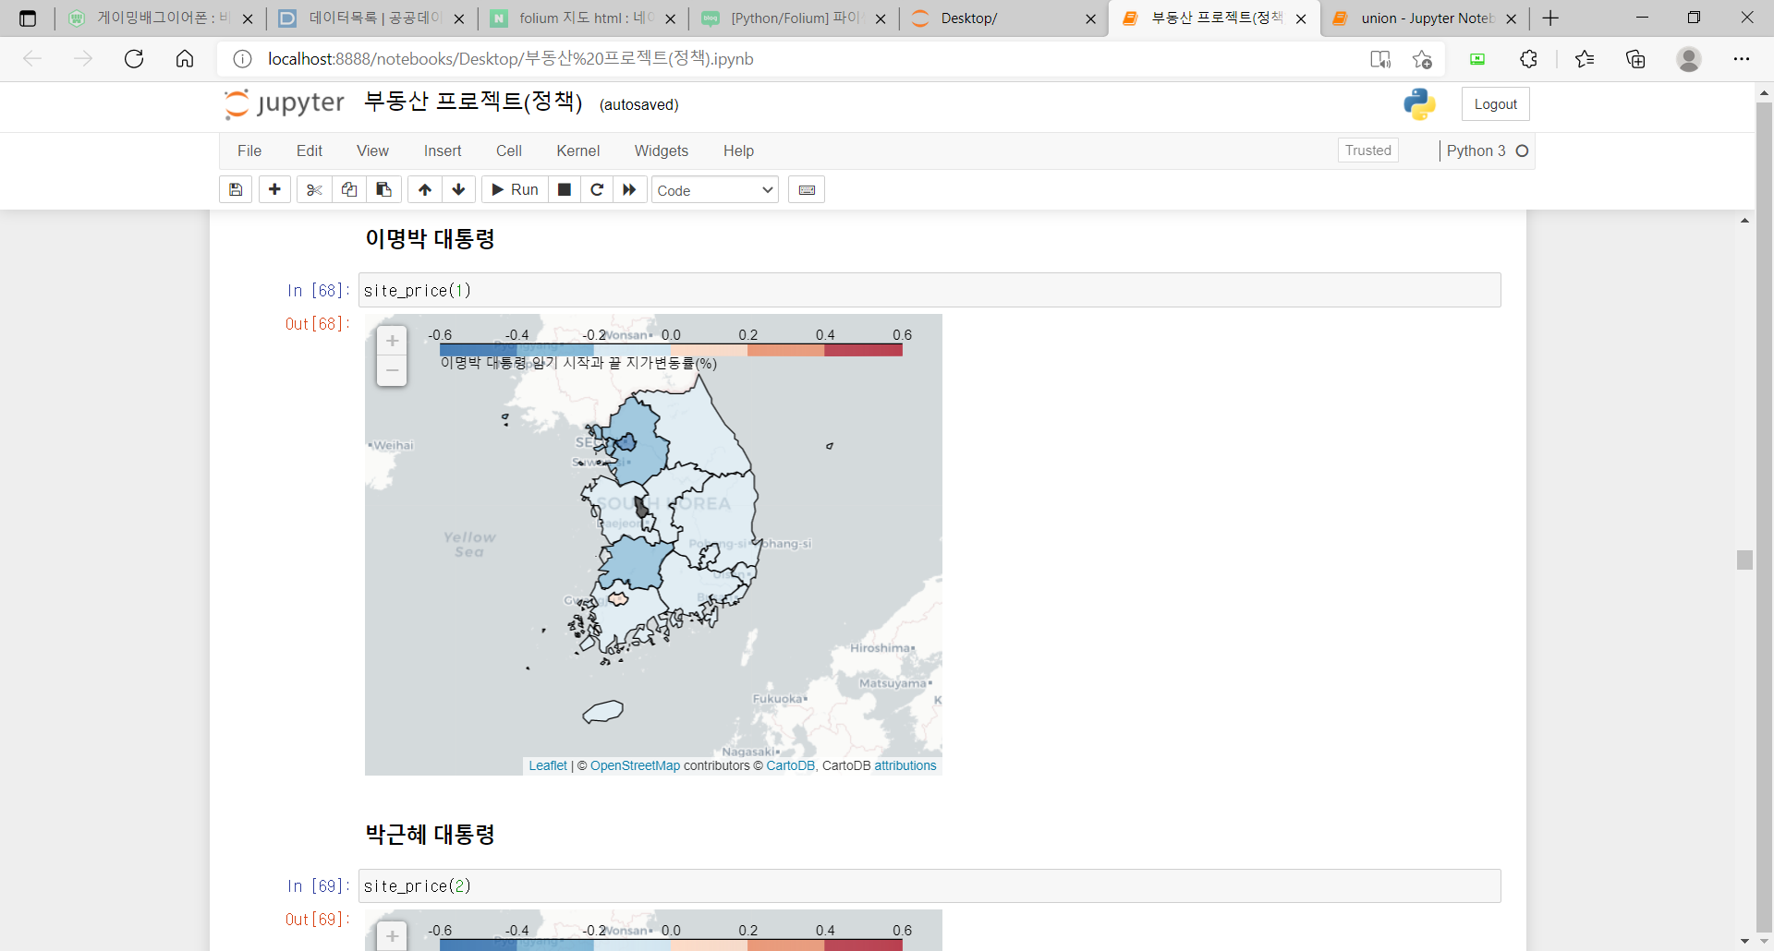
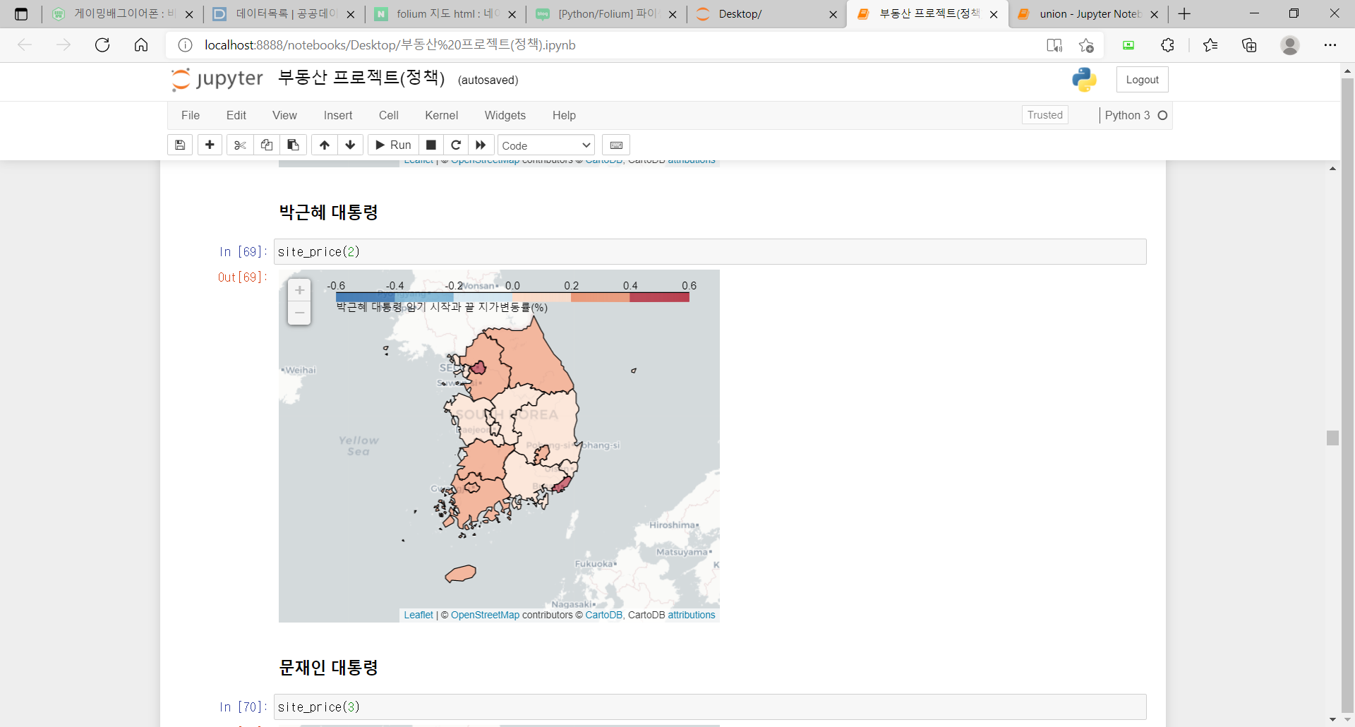
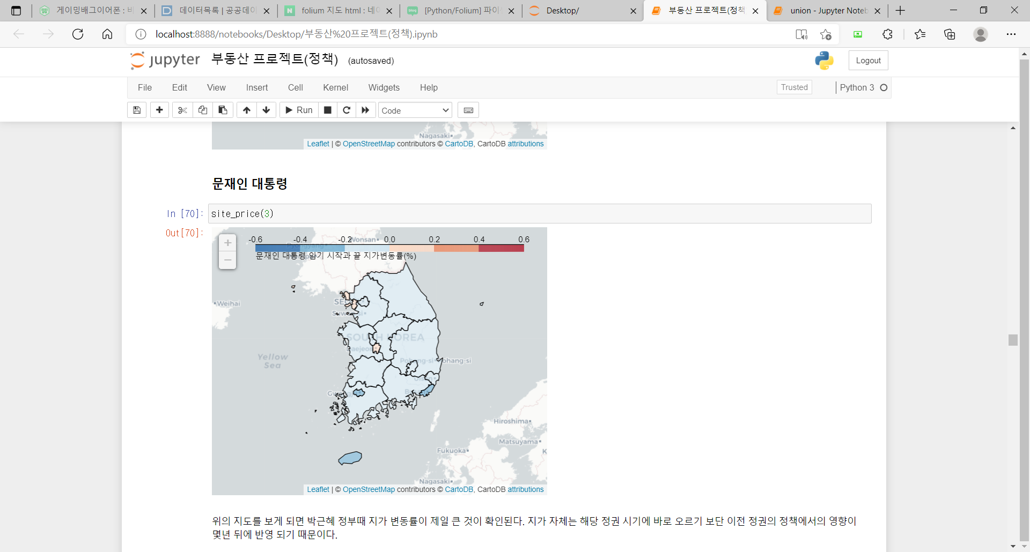
Policy problem 한국 부동산 데이터 분석을 통한 청년 세대 내 집 마련의 현실
Part 1
각 대통령 임기기간 지가 변동률
-박근혜 정부 때 지가 변동률이 제일 큰 것이 확인된다. 지가 자체는 해당 정권 시기에 바로 오르기 보단 이전 정권의 정책에서의 영향이 몇 년 뒤에 반영된다. 따라서 이명박 정권때의 정책이 크게 반영된 것을 확인할 수 있다.
- 지가 변동에는 해당 지역에 건축 계획이 많이 잡혀있기 때문에 증가한다고 볼 수 있다.
따라서 건축허가현황과 주택건설인허가실적 데이터가 영향이 크다고 생각해 그것과 관련해 데이터 분석을 진행했다.

Slide 19
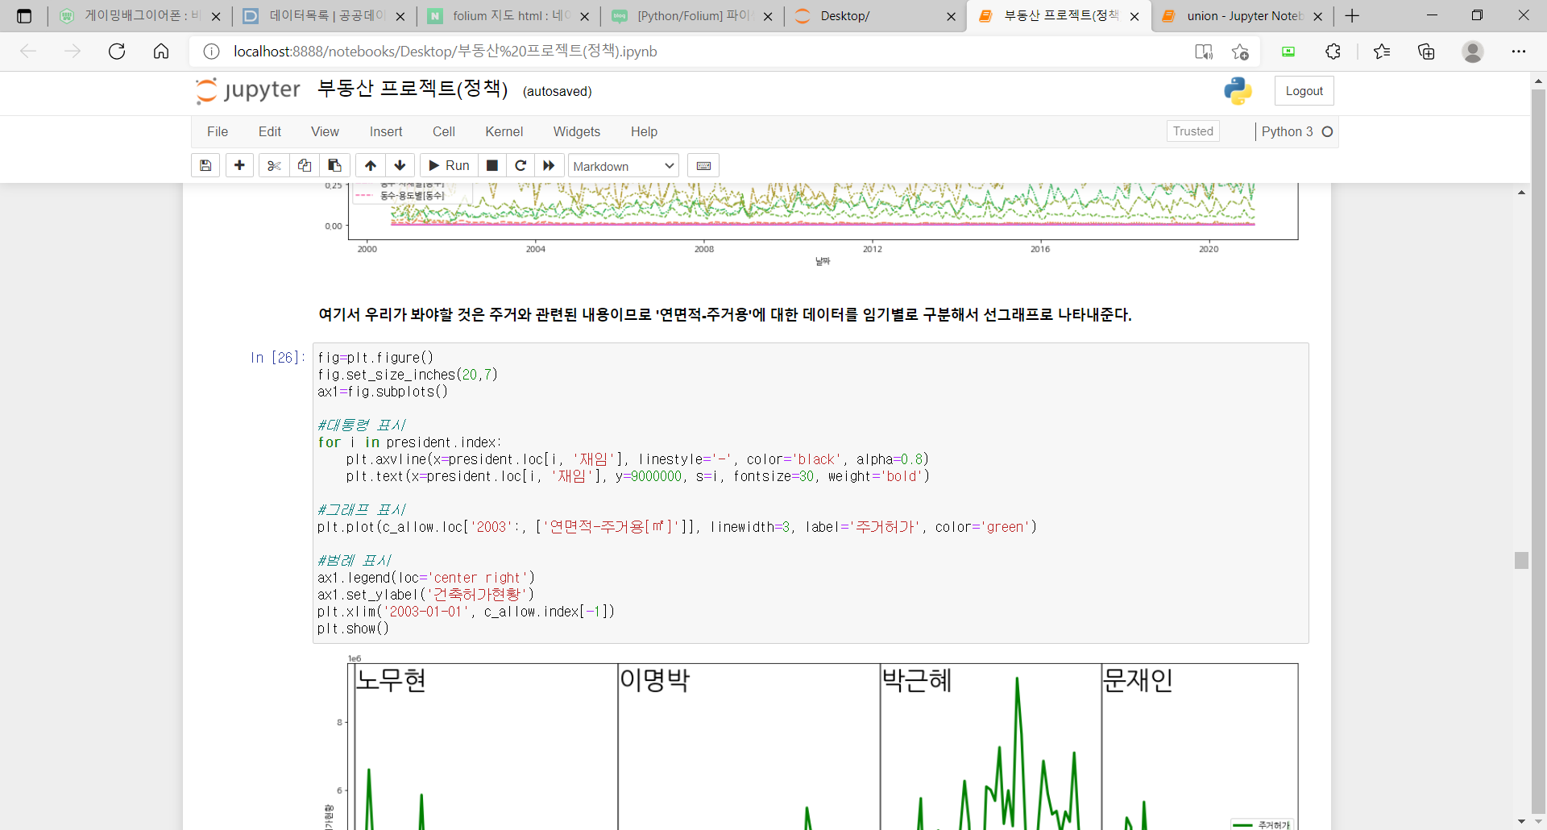
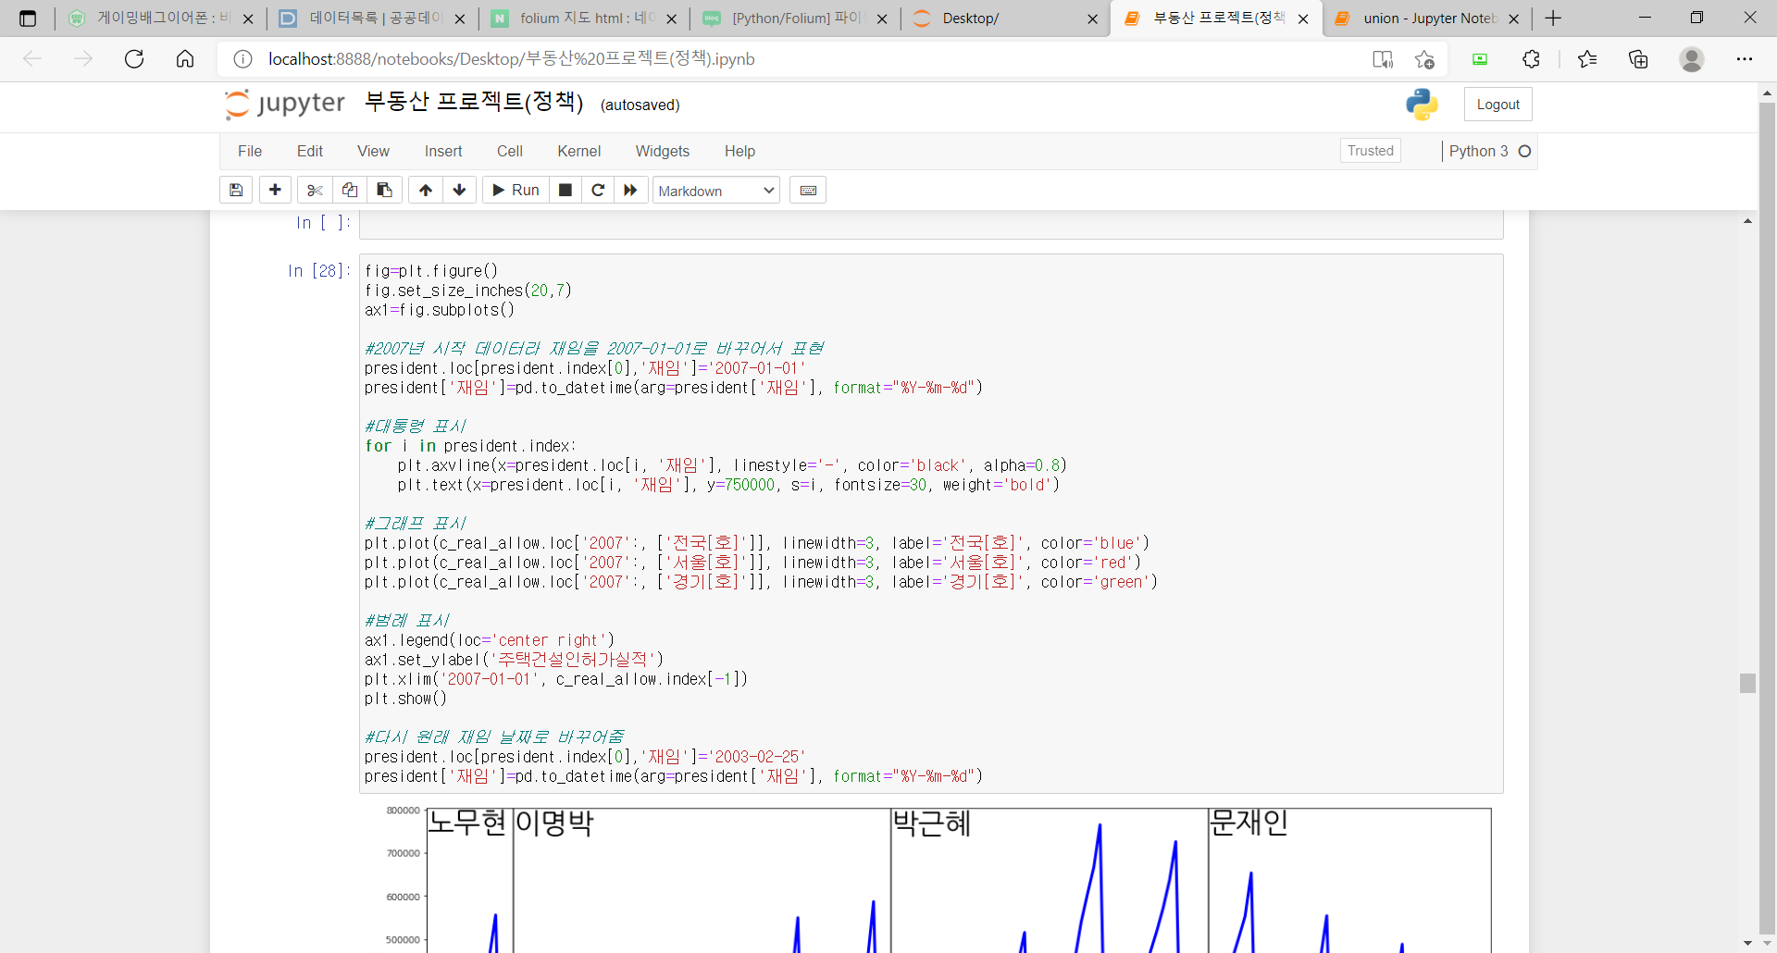
Policy problem 한국 부동산 데이터 분석을 통해 바라 본 청년 세대 내 집 마련의 현실
Part 1
Ⅲ. 대통령 임기별 건축허가현황, 주택건설인허가실적 분석
해당 분서에 대해서 이전에 사용한 매매가, 전세가 코드에서 정책 관련한 부분은 제외했다.
대통령 표시 : 대통령 재임 날짜에 맞춰 정권이 바뀜을 표시. 검은 실선으로 구분하고 시작 부분에 해당 대통령 이름을 불러옴.
그래프 표시 : plt.plot을 통해 선그래프를 나타냄.
범례 표시 : 범례의 위치, 기타 좌표 이름 설정 등을 나타냄.
※ 주택건설인허가실적에서는 데이터가 2007년부터 시작하여 노무현 대통령의 재임날짜를 바꾸어 표현을 진행했다.

Slide 20
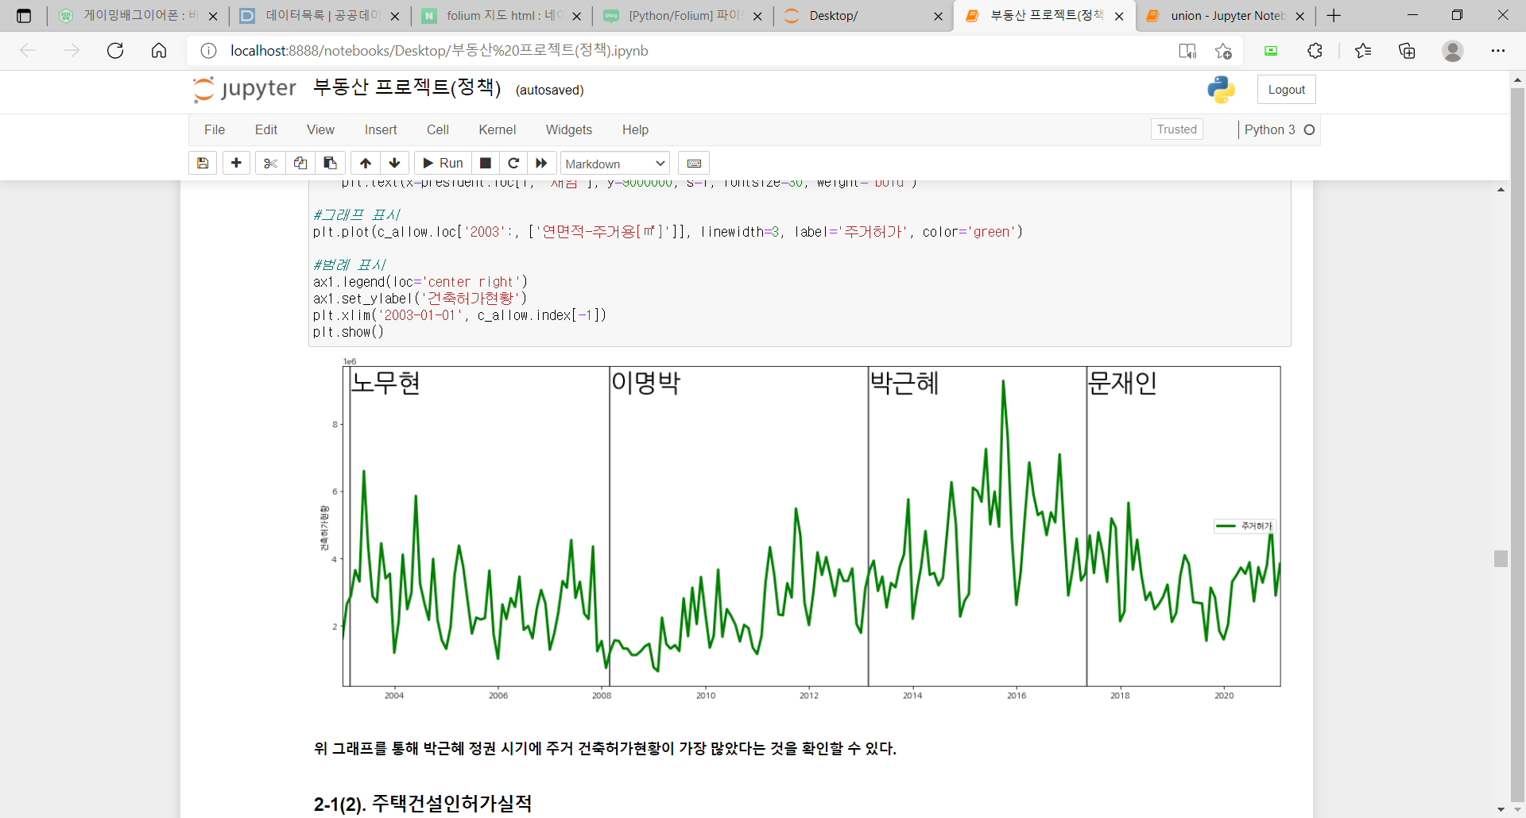
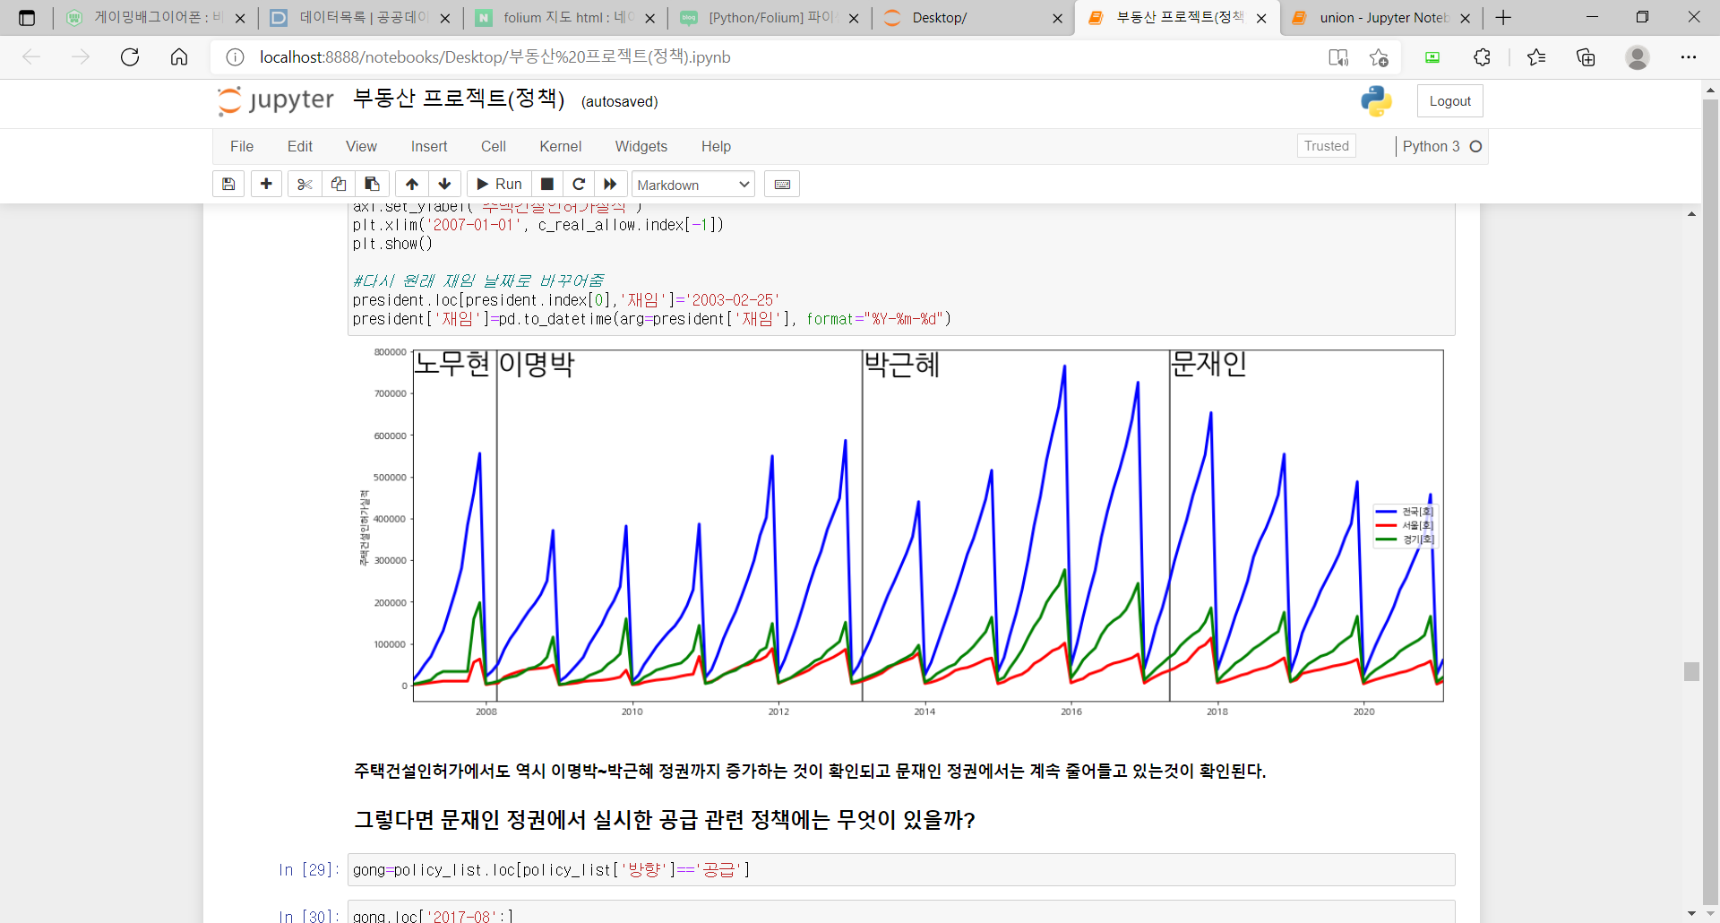
Policy problem 한국 부동산 데이터 분석을 통해 바라 본 청년 세대 내 집 마련의 현실
Part 1
대통령 임기별 건축허가현황, 주택건설인허가실적 분석
위는 건축허가현황, 아래는 주택건설인허가실적
건축허가현황 : 박근혜 정권 시기에 주거 건축허가현황이 가장 많았다는 것을 확인할 수 있다.
주택건설인허가실적 : 역시 이명박~박근혜 정권까지는 증가하는 것이 확인되지만 문재인 정권에서는 계속 줄어들고 있는 것이 확인된다.

Slide 21
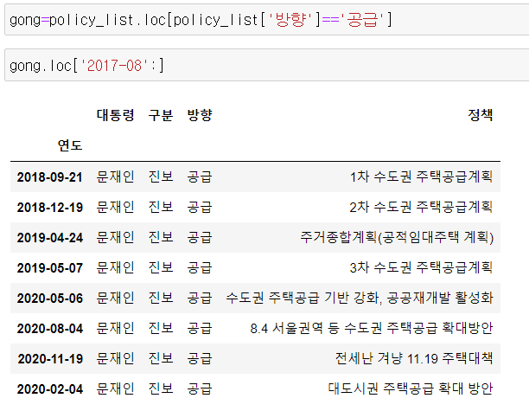
Policy problem 한국 부동산 데이터 분석을 통해 바라 본 청년 세대 내 집 마련의 현실
Part 1
문재인 정권의 부동산 공급 정책
- 지금까지의 분석을 토대로 보면 현재 부동산 가격과 관련된 문재인 정권의 부동산 가격은 오르고 있는 것이 확인된다.
- 그렇다면 문재인 정권에서 실시한 부동산 공급 정책에는 무엇이 있을까?
-공급 관련 정책에는 총 8개나 되는 정책이 있다. 그만큼 공급이 많았으면 미분양 주택도 늘고 가격도 떨어지는 것이 일반적이다.
-그에 따른 미분양주택과 아파트거래가격에 대해 분석을 진행했다.

Slide 22
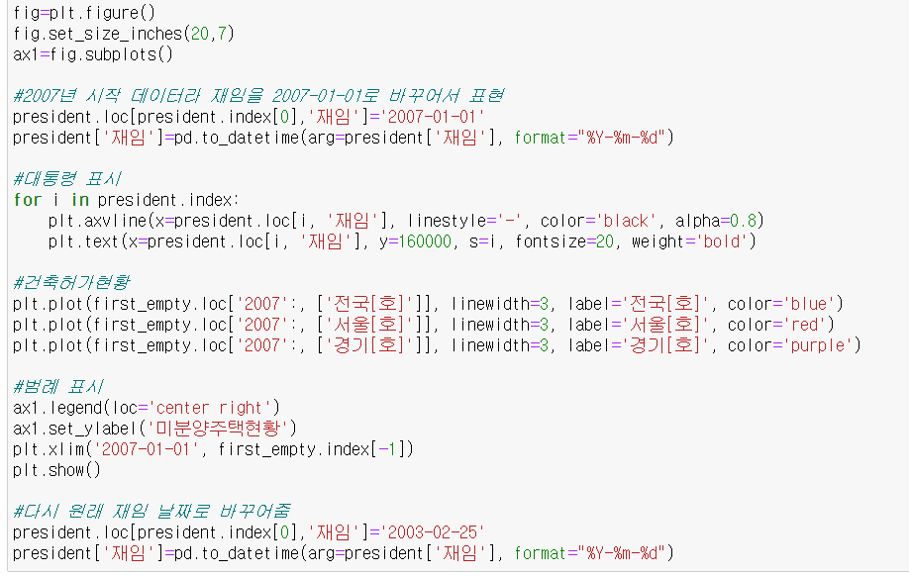
Policy problem 한국 부동산 데이터 분석을 통해 바라 본 청년 세대 내 집 마련의 현실
Part 1
Ⅳ. 미분양 주택 현황과 아파트 실거래 가격 지수 분석
재임 날짜 수정 : 데이터 시작 날짜에 맞춰서 노무현 대통령의 재임날짜를 수정해줌.
대통령 표시 : 대통령 재임 날짜에 맞춰 정권이 바뀜을 표시. 검은 실선으로 구분하고 시작 부분에 해당 대통령 이름을 불러옴.
그래프 표시 : plt.plot을 통해 선그래프를 나타냄.
범례 표시 : 범례의 위치, 기타 좌표 이름 설정 등을 나타냄.
재임 날짜 복귀 : 시각화 후 다시 원래대로 내용을 복귀하기 위해 추가해줌.
※ 문재인 정권 단독 분석에서는 정책 표시를 사용함.

Slide 23
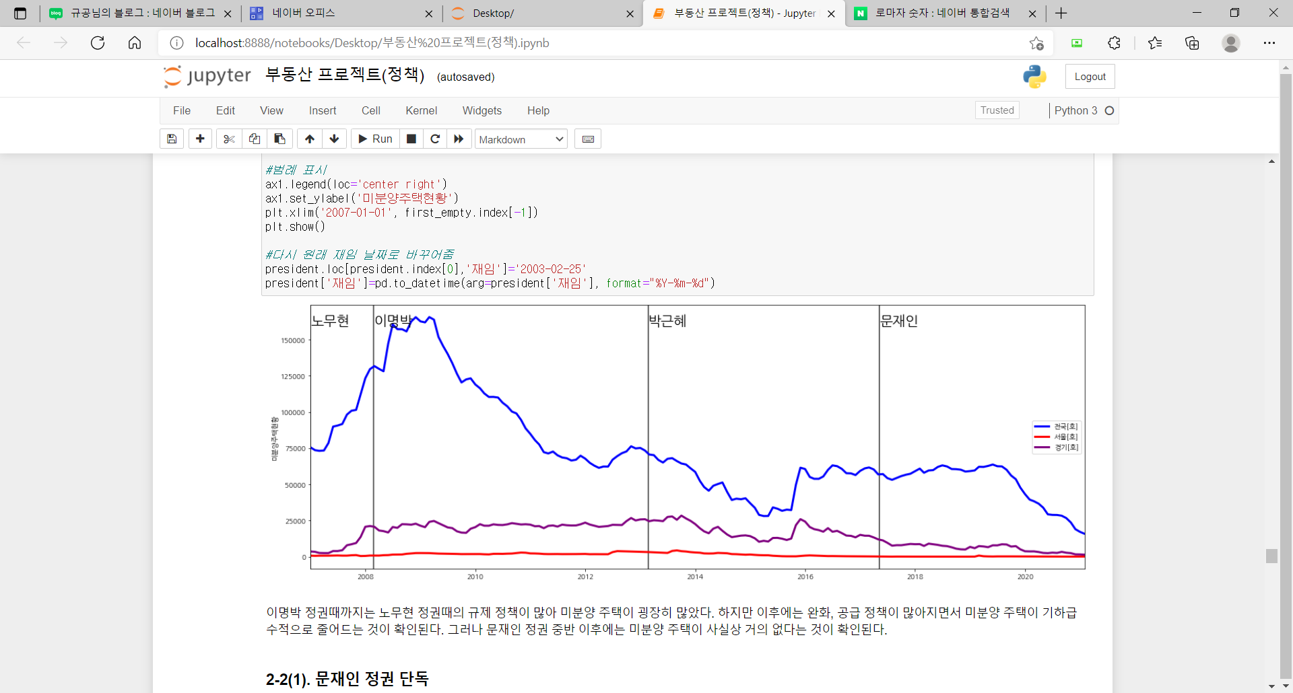
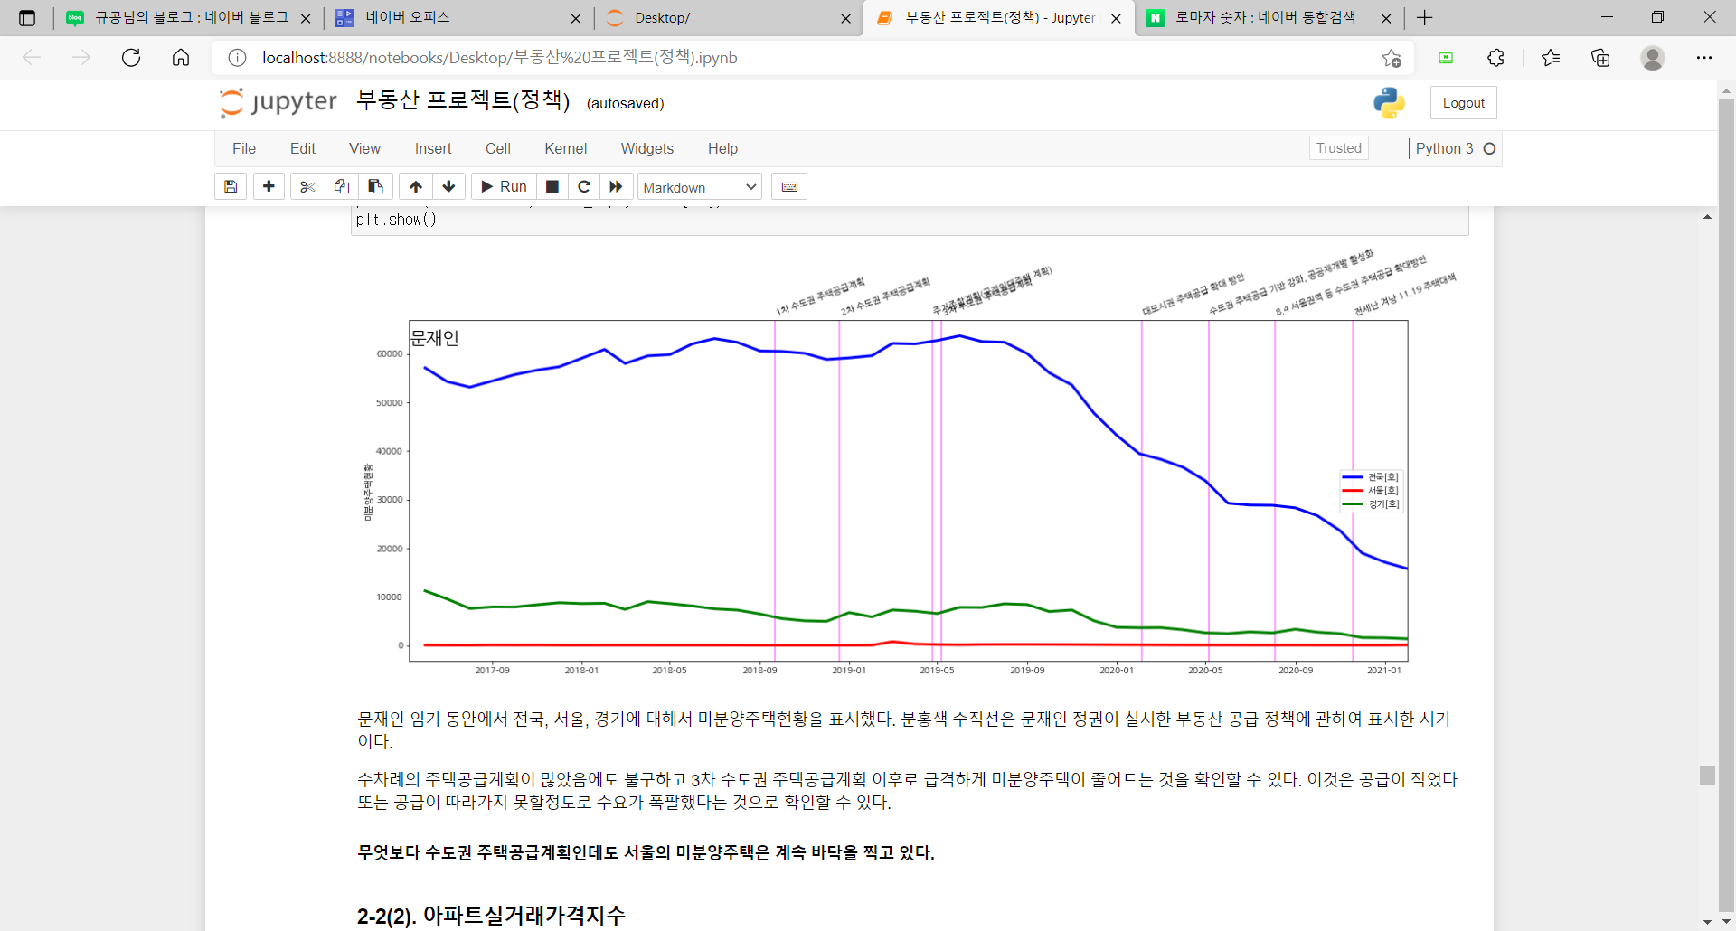
Policy problem 한국 부동산 데이터 분석을 통해 바라 본 청년 세대 내 집 마련의 현실
Part 1
미분양 주택 현황
-노무현~문재인 정권 : 이명박 정권때까지는 노무현 정권때의 규제 정책이 많아 미분양 주택이 굉장히 많았다. 하지만 이후에는 완화, 공급 정책이 많아지면서 미분양 주택이 기하급수적으로 줄어드는 것이 확인된다.
-문재인 정권 : 분홍색 수직선은 문재인 정권이 실시한 부동산 공급 정책에 관하여 표시한 시기이다.
수차례의 주택공급계획에도 불구하고 3차 수도권 주택공급계획 이후로 급격하게 미분양주택이 줄어든다.
2019-05-07 : 3차 수도권 주택공급계획
-이전까지 계획한 것에서 11만호의 입지를 확정하고 발표
-수도권 주택 30만호 공급에 대한 입지 확정 및 안정적 주택 공급을 위한 기반 마련과 시장관리를 지속화 했다.
무엇보다 수도권의 미분양주택은 계속 바닥을 찍고 있다.
공급물량의 감소에 따른 부동산 가격의 상승이 이어지고 있다.

Slide 24
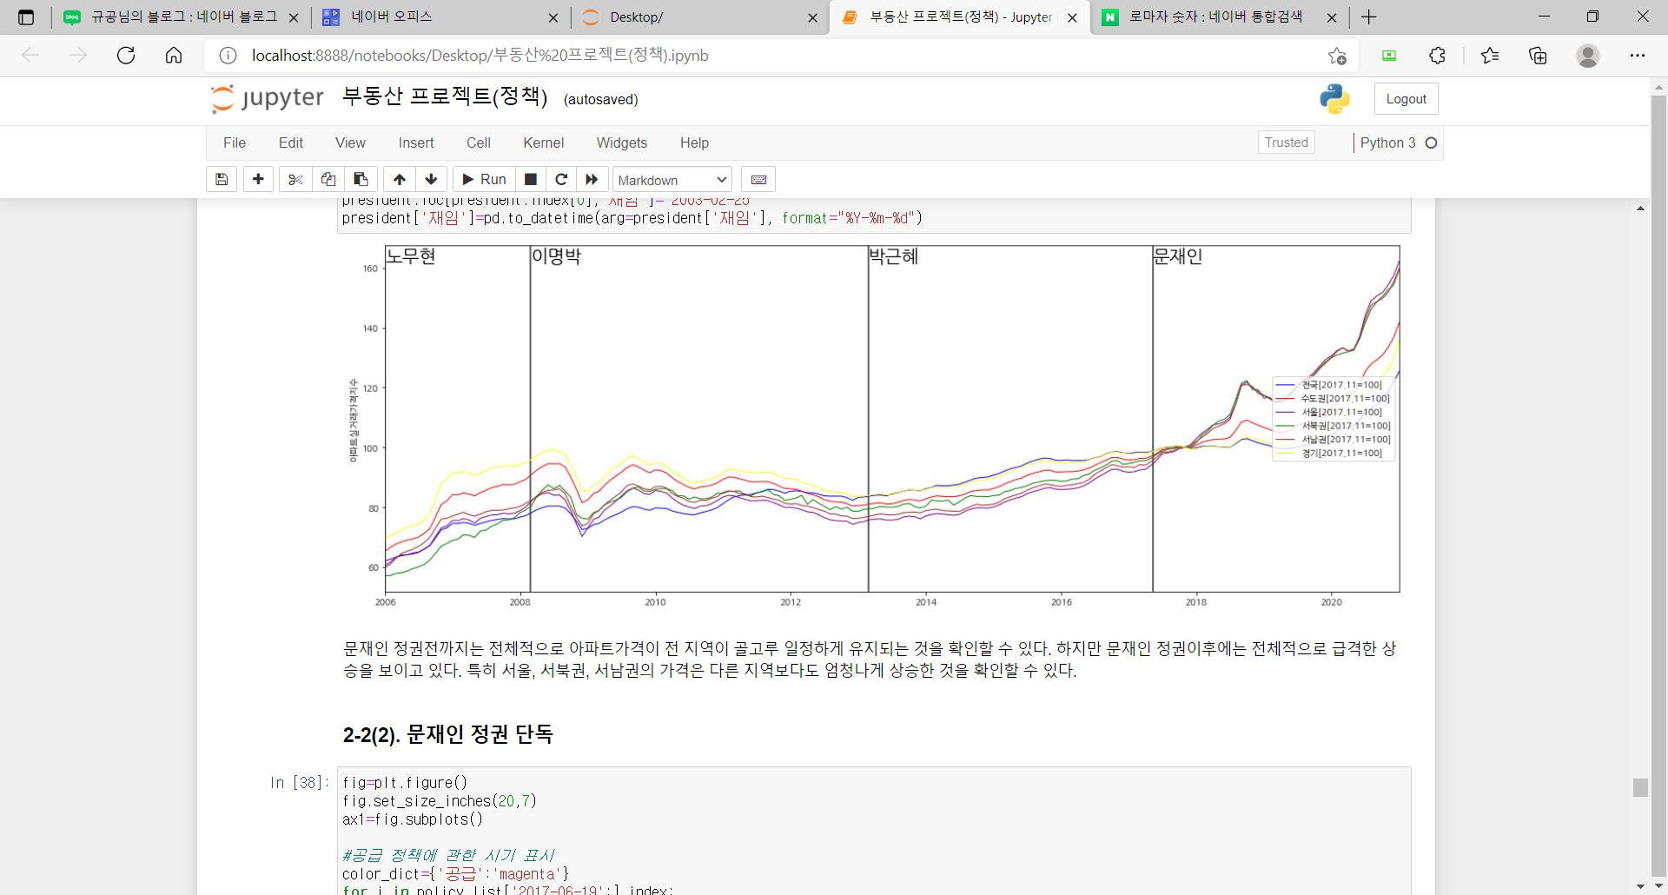
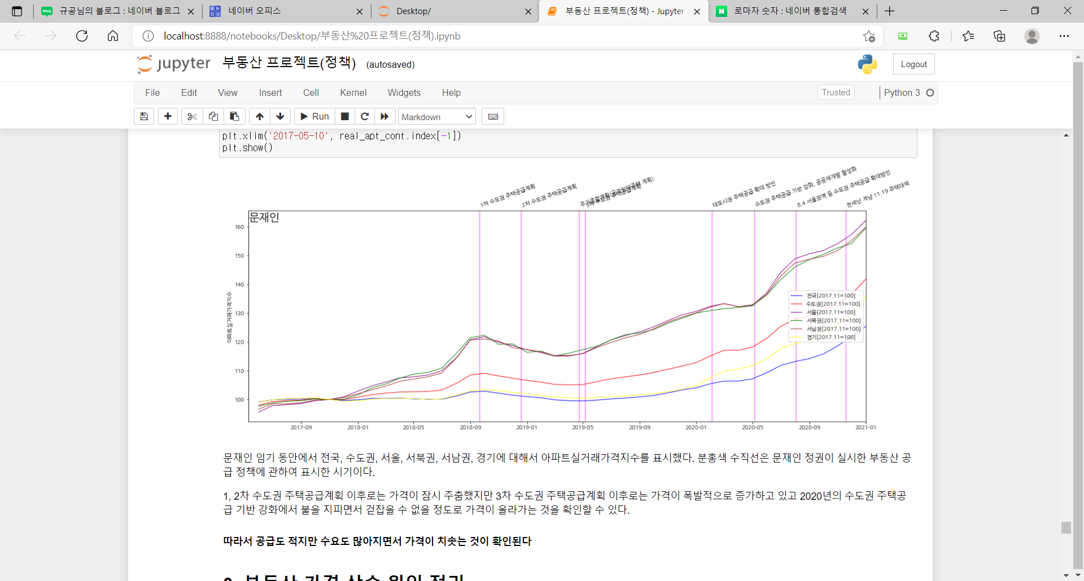
Policy problem 한국 부동산 데이터 분석을 통해 바라 본 청년 세대 내 집 마련의 현실
Part 1
아파트 실거래 가격 지수
-노무현~문재인 정권 : 전체적으로 아파트가격이 골고루 유지되는 것을 확인할 수 있다. 하지만 문재인 정권이후에는 전체적으로 급격한 상승을 보이고 있다. 특히 서울, 서북권, 서남권의 가격은 다른 지역보다도 크게 상승한 것을 확인할 수 있다.
-문재인 정권 : 분홍색 수직선은 문재인 정권이 실시한 부동산 공급 정책에 관하여 표시한 시기이다.
1, 2차 수도권 주택공급계획 이후로는 가격이 잠시 주춤했지만 3차 수도권 주택공급계획 이후로는 가격이 폭발적으로 증가하고 있고 2020년의 수도권 주택공급 기반 강화에서 불을 지피면서 걷잡을 수 없을 정도로 가격이 올라가는 것을 확인할 수 있다.
결국 공급도 적지만 수요도 급증하면서 가격이 치솟는 것이 확인된다

Slide 25
Part 2.
주택가격지수
분석 (김혜환)
한국 부동산 데이터 분석을 통한 청년 세대 내 집 마련의 현실

Slide 26
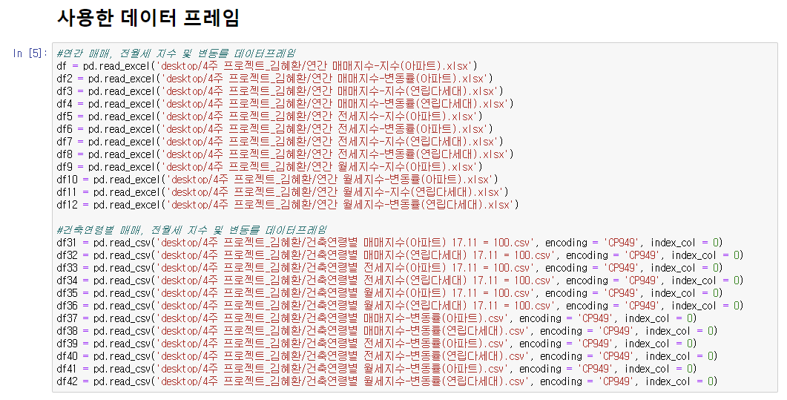
House Price 한국 부동산 데이터 분석을 통해 바라 본 청년 세대 내 집 마련의 현실
Part 2
II. EDA
2) 주택가격지수 분석
데이터 설명
자료 수집 처 : 국가통계포털 KOSIS
연간 기준 금리 데이터 출처 : KOSIS
https://kosis.kr/statisticsList/statisticsListIndex.do?menuId=M_01_01&vwcd=MT_ZTITLE&parmTabId=M_01_01&outLink=Y&entrType=#content-group
아파트, 연립 다세대 주택 데이터 분석에서는 KOSIS에서 제공하는 연간 월세, 매매, 전세지수 데이터를 그대로 사용하였다.

Slide 27
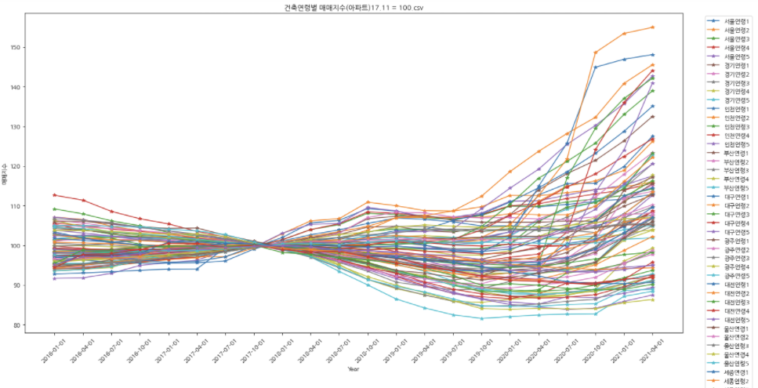
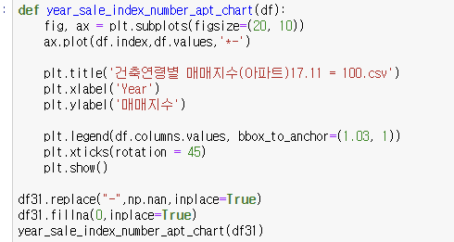
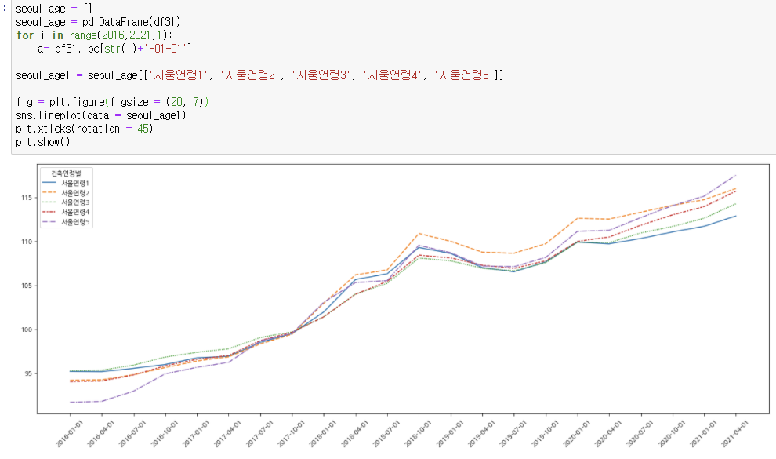
House Price 한국 부동산 데이터 분석을 통해 바라 본 청년 세대 내 집 마련의 현실
Part 2
II. EDA
2) 주택가격지수 분석 – 건축 연령 별
건축 연령별 데이터 시각화
모든 지수를 그래프로 나타낼 때, 그래프를 알아보기가 매우 힘들어 일부 지역만 추출하여 그래프를 출력하였다.

Slide 28
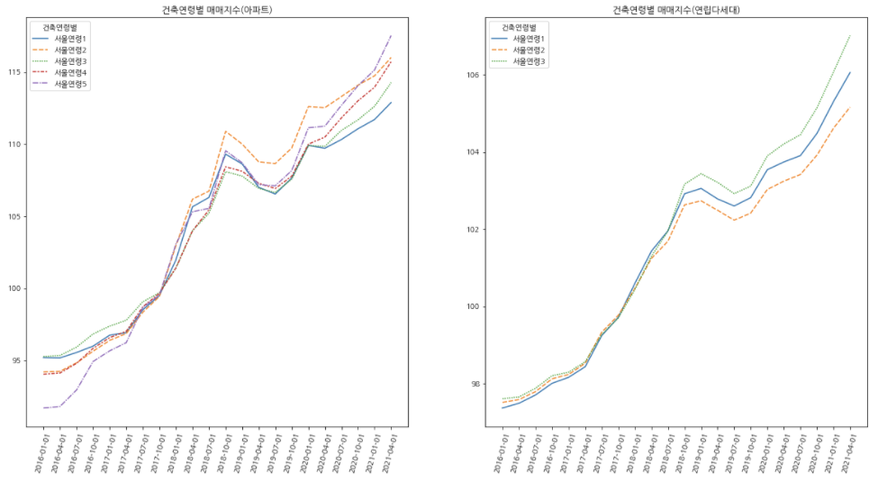
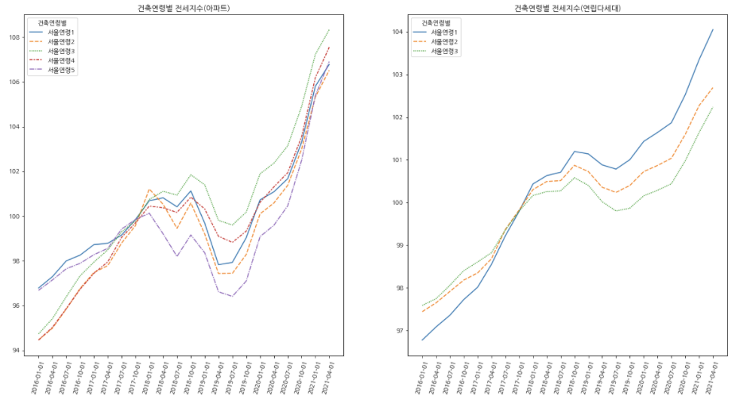
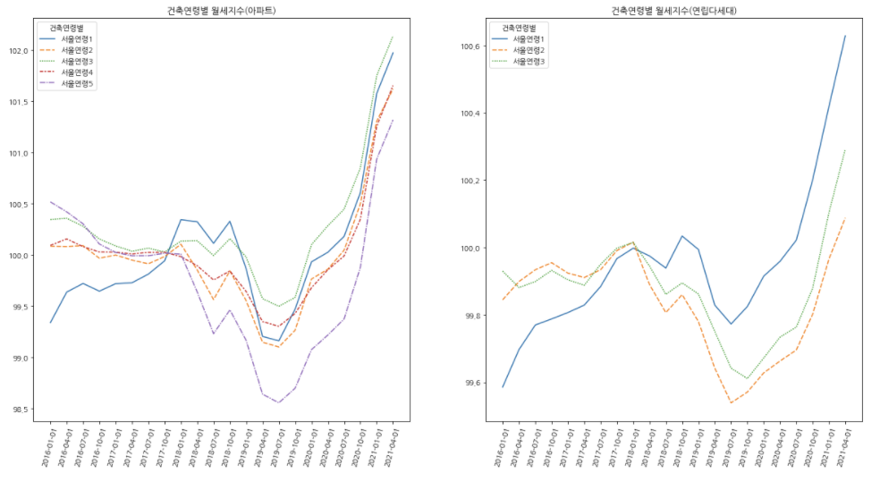
House Price 한국 부동산 데이터 분석을 통해 바라 본 청년 세대 내 집 마련의 현실
Part 2
매매지수의 경우 오래된 건물이 지수가 높다. 최근 오래된 아파트 재건축에 관심이 늘어남으로써 영향을 받은 것으로 예상된다.
(ex : 은마아파트)
전세지수의 경우 아파트는 10~15년 연령의 아파트의 지수가 높은 편이다. 주변 인프라가 생기는데 걸리는 시간의 영향을 받은 것으로 예상된다.
연립 다세대 건물의 경우 여러 명이 같이 지내는 곳이다 보니 신축건물의 지수가 높게 형성되었음을 알 수 있다.
월세지수의 경우 아파트는 재건축과 상관이 없어 오래된 아파트가 싸게 형성이 되어있고, 신축아파트와 10~15년 연령의 아파트가 높게 형성되어있다.

Slide 29

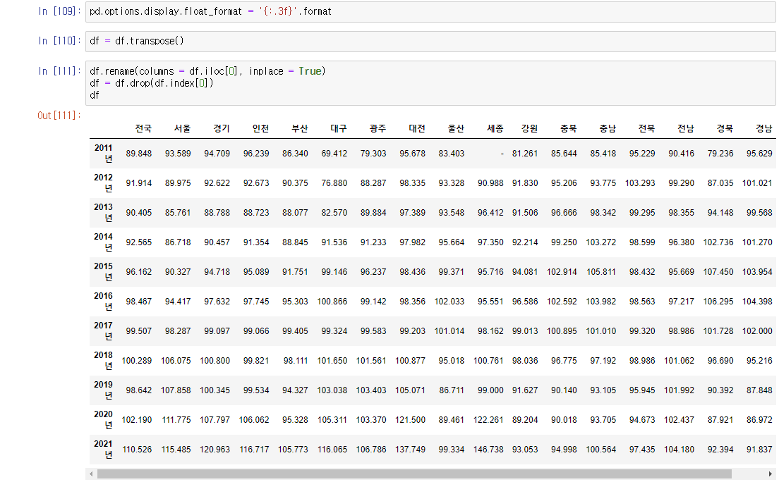
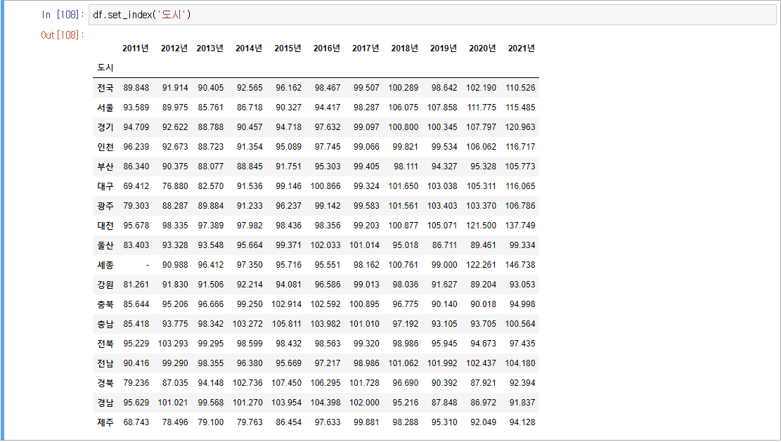
House Price 한국 부동산 데이터 분석을 통해 바라 본 청년 세대 내 집 마련의 현실
Part 2
II. EDA
2) 주택가격지수 분석 – 금리에 따른 변동
금리에 따른 아파트 월세/매매/전세지수 데이터 전처리
- 편리한 시각화를 위해 연도를 열로, 도시를 행으로 정리하였다.
- 2017년 11월을 100으로 한 지수
- 세종시가 2012년 후로 특별시로 지정되어 2012년 이후의 데이터를 사용하였다.
- 월세 데이터의 경우 주택 총 조사 개정으로 2015년 이후의 데이터를 사용하였다.

Slide 30
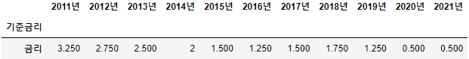
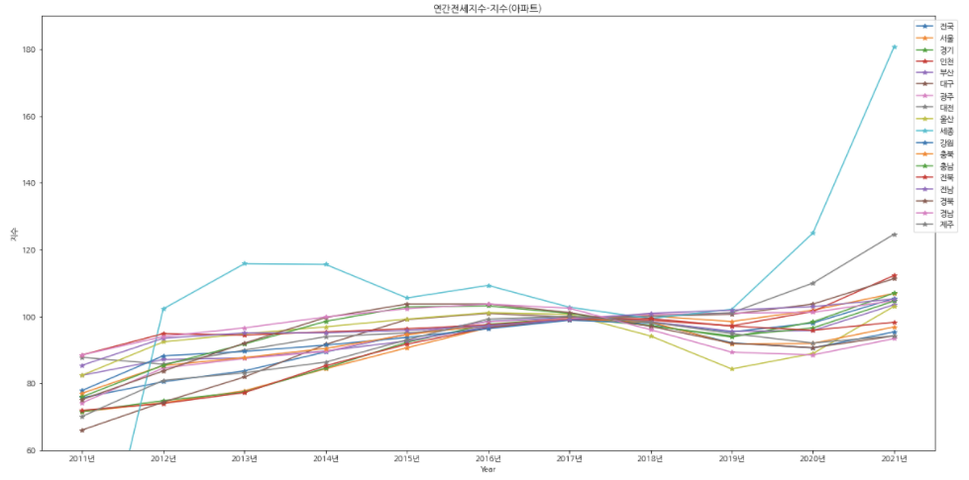
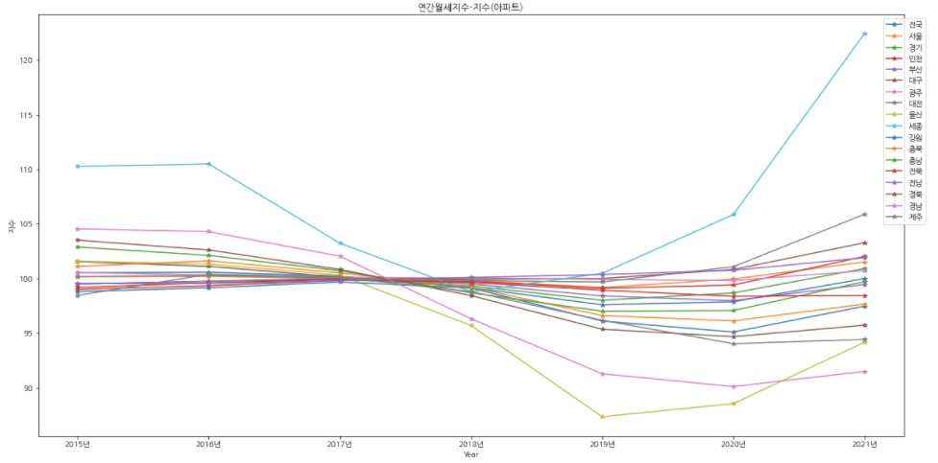
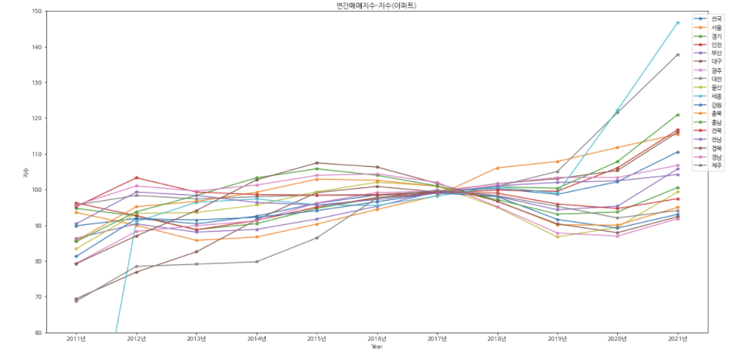
House Price 한국 부동산 데이터 분석을 통해 바라 본 청년 세대 내 집 마련의 현실
Part 2
II. EDA
2) 주택가격지수 분석 – 금리에 따른 변동
* 이미지 클릭 시 대화형 시각화 page 로드
금리에 따른 아파트 월세/매매/전세지수 데이터 시각화
매매와 전세의 경우 전반적으로 오르는 추세이나 2016~18년도 사이 기준금리 상승세에 따라 지수의 상승폭이 감소하거나 떨어졌다.
2019년 이후 기준금리가 하락 및 코로나 사태 발생으로 지수가 오르기 시작했다.
세종시의 경우 수요량에 비해 부족한 공급량, 부족했던 교통의 해결, 행정처의 세종시 이전, 국회의 세종시 이전 소문 등의 이유로 지수가 급 상승하였고, 상승가능성이 높다고 예측되고 있다.
광주시의 경우 줄어드는 인구수에 비해 아파트 공급량이 많아지면서 자연스레 집값하락으로 이어졌다.

Slide 31
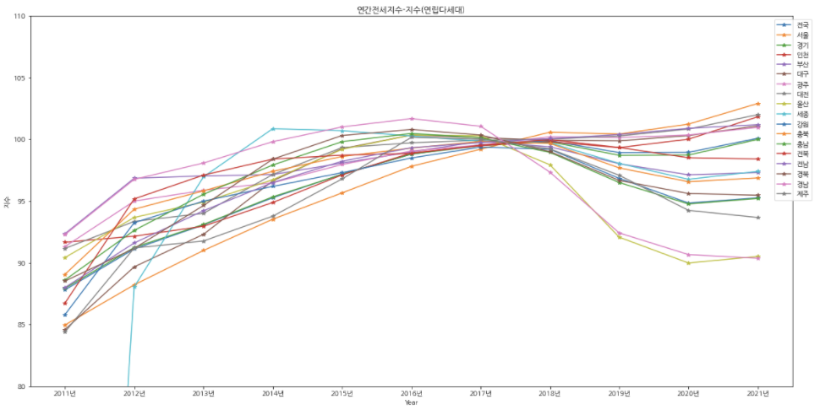
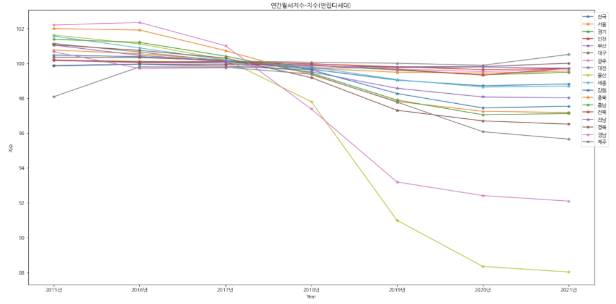
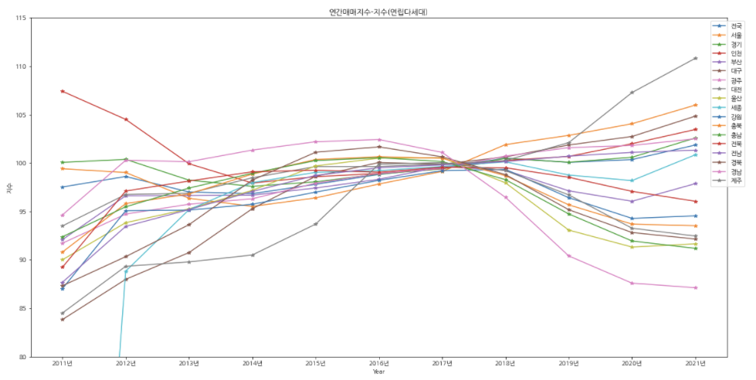
House Price 한국 부동산 데이터 분석을 통해 바라 본 청년 세대 내 집 마련의 현실
Part 2
II. EDA
2) 주택가격지수 분석 – 금리에 따른 변동
* 이미지 클릭 시 대화형 시각화 page 로드
금리에 따른 연립 다세대 주택 월세/매매/전세지수 데이터 시각화
아파트와 마찬가지로 매매와 전세의 경우 전반적으로 오르는 추세에서 16~18년도에 기준금리 상승세에 따라 지수의 상승폭이 감소하거나 떨어졌다.
2019년 이후 기준금리가 하락 및 코로나 사태 발생으로 지수가 오르기 시작했다.
2016년 고점을 찍고 하락한 이유는 전세 공급 부족현상으로 건축기간이 비교적 짧은 연립 다세대 공급이 많아지면서 집값 하락으로 이어진 것으로 예상된다.
지역 핵심산업인 조선 및 중공업의 침체로 울산 시의 경우 아파트와 연립 다세대가 하락세를 보였지만 최근 들어 다시 살아나는 추세이며 앞으로도 어느정도 상승세를 보일 것으로 예상된다.

Slide 32
Part 3.
인구 이동 (이정은)
한국 부동산 데이터 분석을 통한 청년 세대 내 집 마련의 현실

Slide 33
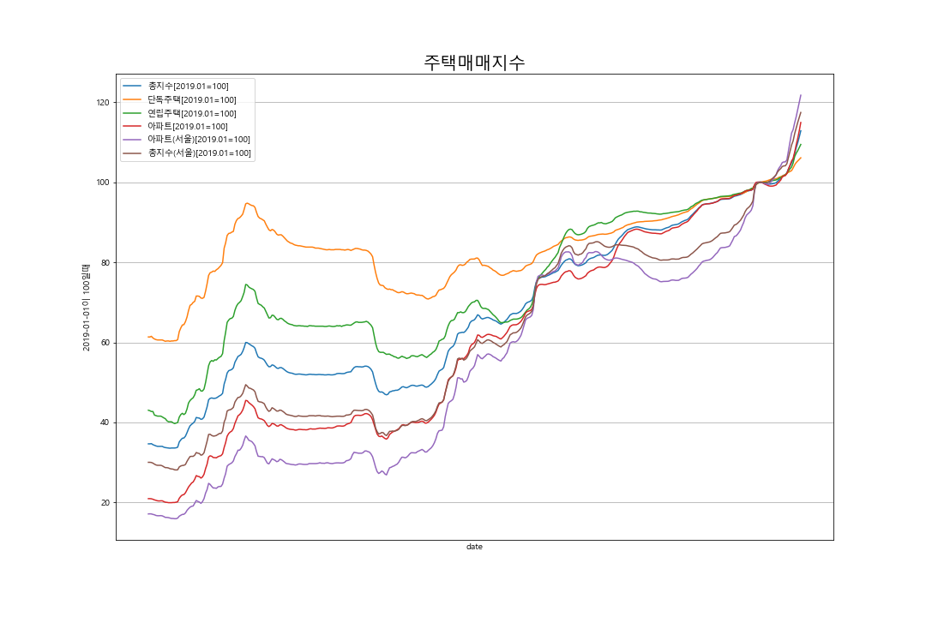
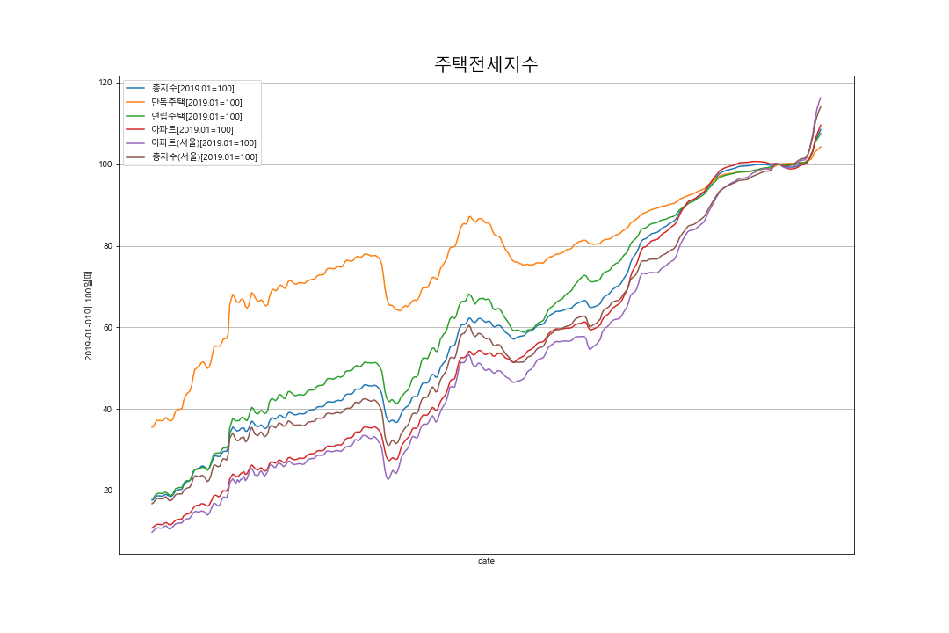
Population migration 한국 부동산 데이터 분석을 통해 바라 본 청년 세대 내 집 마련의 현실
Part 3
II. EDA
1) 정책에 따른 주택 가격의 변화
- 사용한 데이터 설명
주택매매가격지수 (house_price)
2019년 1월의 가격을 100으로 놓고, 1986년 1월부터 2021년 3월까지 월별로 상대적인 가격을 나타낸 시계열 데이터
아파트, 연립주택, 단독주택 3가지 유형이 있으며, 이들을 종합한 ‘총지수’ 유형이 존재한다.
주택전세가격지수 (lease_price)
2019년 1월의 가격을 100으로 놓고, 1986년 1월부터 2021년 3월까지 월별로 상대적인 전세가격을 나타낸 시계열 데이터
아파트, 연립주택, 단독주택 3가지 유형이 있으며, 이들을 종합한 '총지수’ 유형이 존재한다.

Slide 34
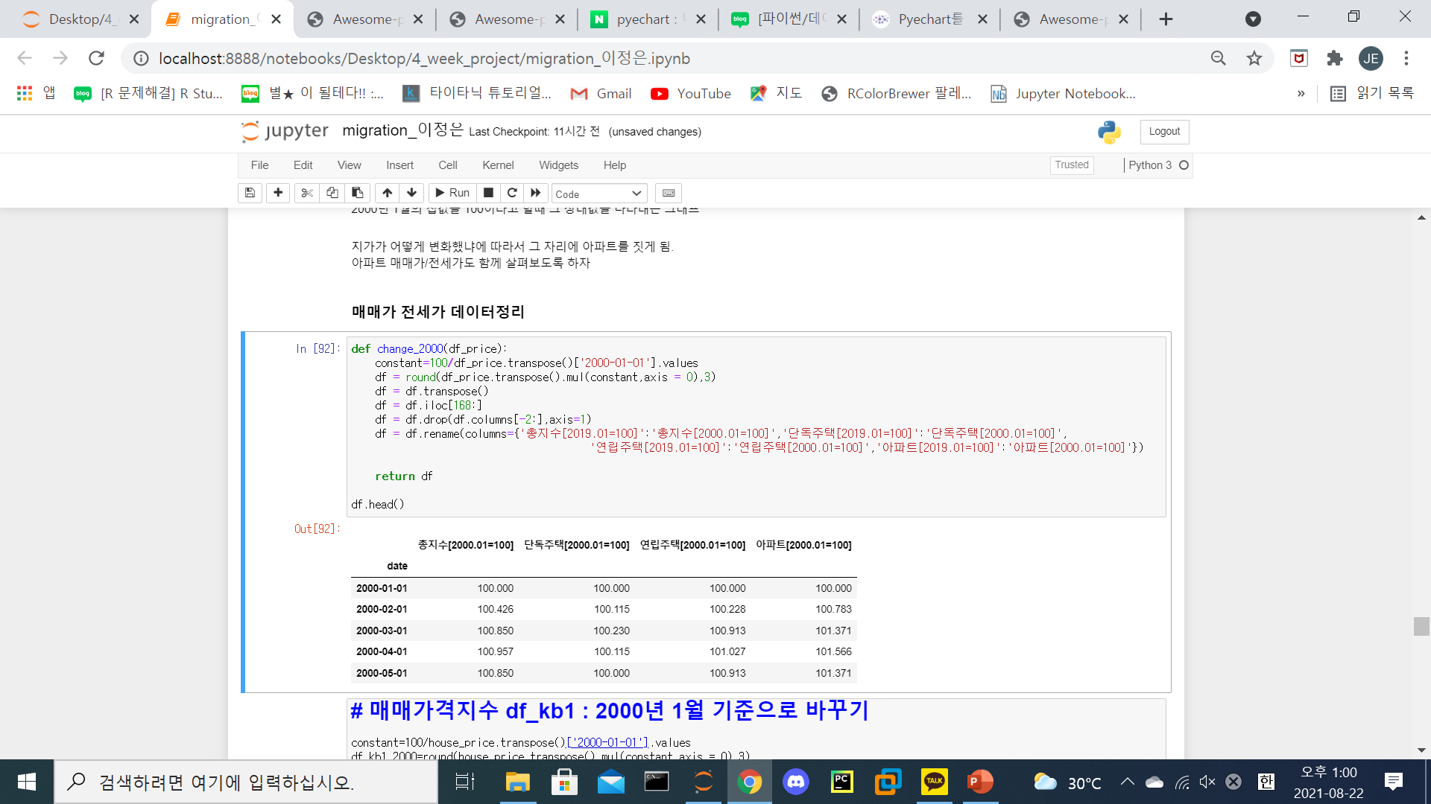
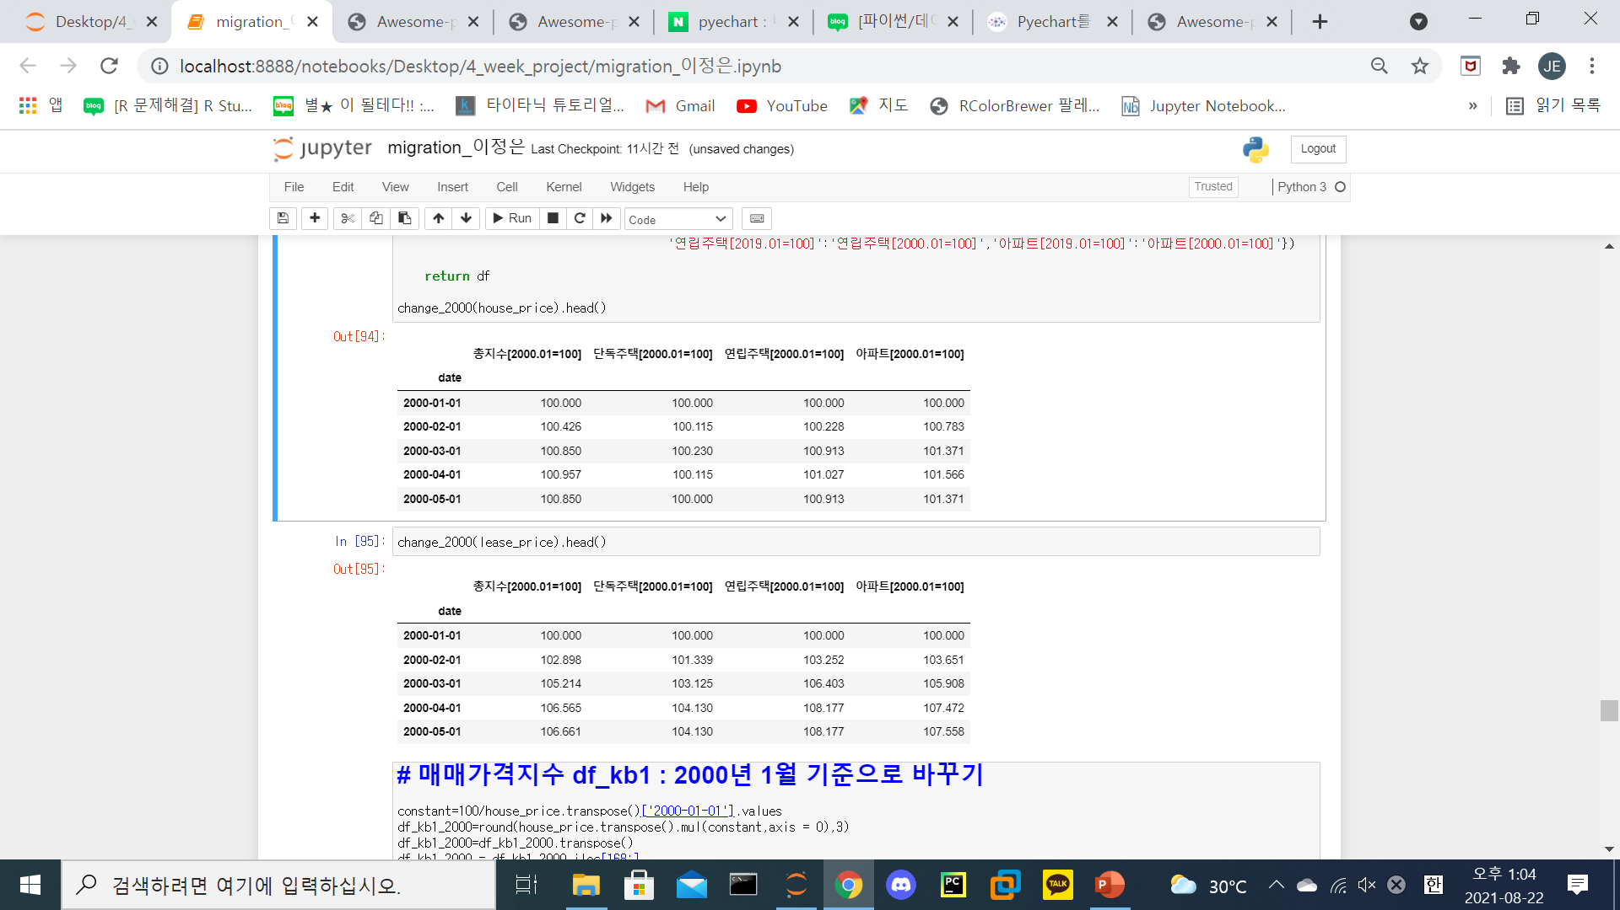

Population migration 한국 부동산 데이터 분석을 통해 바라 본 청년 세대 내 집 마련의 현실
Part 3
II. EDA
- 데이터 전처리
- 기준 일자를 2000년 1월로 수정한 후 전국 지수만 추출
- 매매지수 - 전세지수

Slide 35
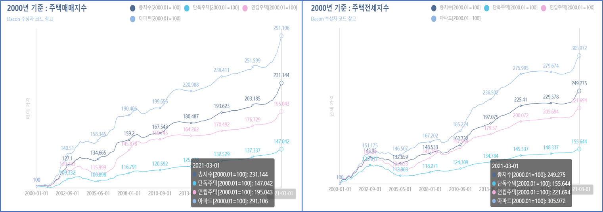
Population migration 한국 부동산 데이터 분석을 통해 바라 본 청년 세대 내 집 마련의 현실
Part 3
ㄴ
II. EDA
1) 정책에 따른 주택 가격의 변화
- 전세/매매지수 변동 시각화 * 이미지 클릭 시 대화형 시각화 page 로드
참고 뉴스 - ‘서울인구 16개월 째 순 유출…치솟은 집값에 쫓겨나는 서울시민’ (파이낸셜뉴스, 2021.7.28)
앞 분석에서 알 수 있듯이 수도권의 미분양주택은 계속 바닥을 찍고 있으며 공급물량의 감소에 따른 부동산 가격의 상승이 이어지고 있다.
주택 유형 중에서는 '아파트'가 시간에 따라 가장 크게 증가하고 있다.
주택 가격의 급등과 수도권 인구의 탈 서울 현상이 연관성이 있을 것이라고 판단된다.

Slide 36

Population migration 한국 부동산 데이터 분석을 통해 바라 본 청년 세대 내 집 마련의 현실
Part 3
II. EDA
2) 청년 인구의 불안정한 주거
사용한 데이터 설명
KOSIS 국가통계포털 https://kosis.kr/index/index.do 제공
- KOSIS 국가통계포털 - 국내인구이동통계 - 순이동자수 - 전출지/전입지(시도)별 이동자수 (2000.01~2021.03)
- KOSIS 국가통계포털 - 국내인구이동통계 - 순이동자수 - 시군구/성/연령(5세간격)별 이동자수 (2000.01~2021.03)
- 통계청 연간 인구이동 보도자료 통계표 (2016 ~ 2020) : 10. 시도 및 전입사유별 이동자수
- KOSIS 국가통계포털 행정구역(시군구)별, 성, 연령대별 인구수
- KOSIS 국가통계포털 가구주의 연령 및 가구원수별 가구(일반가구)
KOSIS 국가통계포털 성, 연령 및 거처의 종류별 1인가구
분석 방법
1. 국가통계포털 KOSIS를 이용한 공공 데이터 수집 및 추가
2. Pandas를 이용한 데이터 전처리
3. Pyechart tool을 이용한 생동감 넘치는 시각화 (Interactive Visualization)
Pyechart란, 중국 바이두(baidu)에서 만든 대화형 시각화 구현에 최적화
된 시각화 라이브러리이다.
전처리 및 시각화 라이브러리 import

Slide 37




Population migration 한국 부동산 데이터 분석을 통해 바라 본 청년 세대 내 집 마련의 현실
Part 3
II. EDA
2) 청년 인구의 불안정한 주거
순이동 및 전출&전입지별 인구이동 데이터 전처리
전입 인구 수 - 전출 인구 수
- 순이동 인구 수

Slide 38



Population migration 한국 부동산 데이터 분석을 통해 바라 본 청년 세대 내 집 마련의 현실
Part 3
II. EDA
2) 청년 인구의 불안정한 주거
순이동 및 전출&전입지별 인구이동 데이터 추출
- 데이터 세트 중 원하는 지역의 전입&전출데이터 추출 후 출력

Slide 39


Population migration 한국 부동산 데이터 분석을 통해 바라 본 청년 세대 내 집 마련의 현실
Part 3
II. EDA
2) 청년 인구의 불안정한 주거
지역별 전입&전출사유 데이터 전처리
- 지역별 시도 간 전출 사유 데이터만 추출
- 지역별 시도 간 전입 사유 데이터만 추출

Slide 40


Population migration 한국 부동산 데이터 분석을 통해 바라 본 청년 세대 내 집 마련의 현실
Part 3
II. EDA
2) 청년 인구의 불안정한 주거
지역별 전입&전출사유 데이터 피벗테이블
- 각 지역 별 전입&전출 사유 데이터 출력
Pyechart TimeLine chart
연도별 데이터 변화를 확인할 수 있는 그래프
Stack형 Bar Chart 시각화
Y축 : 전입&전출사유
X축 : 지역
기간 : 2016년 ~ 2020년

Slide 41


Population migration 한국 부동산 데이터 분석을 통해 바라 본 청년 세대 내 집 마련의 현실
Part 3
II. EDA
2) 청년 인구의 불안정한 주거
서울과 경기도의 연령별 이동률 데이터 전처리
- 엑셀에서 간단하게 작업해준 후 불러오기만 하였다.

Slide 42


Population migration 한국 부동산 데이터 분석을 통해 바라 본 청년 세대 내 집 마련의 현실
Part 3
II. EDA
2) 청년 인구의 불안정한 주거
서울과 경기도 청년 세대 인구(만 20~39세) 순이동과 전출률 파악
- 함수 설명 : 청년 세대 연령 추출하여 데이터 전처리 (region_youth_mig에는 원하는 지역 입력)
* columns.name을 지정해줌으로써 데이터를 구분 가능하도록 설정하였다.

Slide 43


Population migration 한국 부동산 데이터 분석을 통해 바라 본 청년 세대 내 집 마련의 현실
Part 3
II. EDA
2) 청년 인구의 불안정한 주거
Folium을 이용한 시,도별 전국 청년층 인구 분포 지도 시각화
- 대한민국행정구역.SHP 파일 제공 ( http://www.gisdeveloper.co.kr/?p=2332 )
다운받은 shp파일을 json형태의 파일 형식으로 변환 후 데이터의 지역 이름과 매치하여 인구 밀도를 표현하였다.
Folium을 이용한 지도 시각화

Slide 44



Population migration 한국 부동산 데이터 분석을 통해 바라 본 청년 세대 내 집 마련의 현실
Part 3
II. EDA
2) 청년 인구의 불안정한 주거
서울 시 가구원수 별 가구 수 데이터 처리
중복된 이름의 칼럼을 재 정의하고 년도칼럼을 재생성해준 후 인덱스 초기화
Pandas의 melt()라는 함수를 사용하여 가로로 늘어져 있는 데이터를 세로 방향으로 바꿔준다.
*melt 옵션
# id_vars=[컬럼명] : 지정 컬럼만 남겨놓고, 모두 일렬로 늘어놓는다.
# var_name=지정이름 : variable열 이름 지정
# value_name=지정이름 : value열 이름 지정
# n * n 데이터를 2열로 모두 늘린다 .
# 열이름은 variable열로, 데이터는 value열로 들어간다.
* pyechart의 Pie 차트로 구현하기 위해 melt()를 사용했다.
* Pie차트 구현 시 값에 대한 비율을 알아서 산출해주기 때문에 비율 계산 생략

Slide 45

Population migration 한국 부동산 데이터 분석을 통해 바라 본 청년 세대 내 집 마련의 현실
Part 3
II. EDA
2) 청년 인구의 불안정한 주거
서울 시 청년층 가구의 가구원수 데이터 처리
연령대를 x축, 가구원수를 y축으로 하는 타임라인 스택형 바차트를 구현하기 위한 데이터 처리
서울 시의 청년 세대 가구 규모가 어느 정도인지 파악할 수 있는 지표로 데이터를 활용하였다.

Slide 46



Population migration 한국 부동산 데이터 분석을 통해 바라 본 청년 세대 내 집 마련의 현실
Part 3
II. EDA
2) 청년 인구의 불안정한 주거
서울 시 청년 세대 1인 가구의 주거 형태 데이터 처리
년도별로 먼저 분리해준 후 중복 칼럼 이름 재정의
데이터프레임마다 새로운 년도칼럼을 추가한 후에 다시 병합하였다.
Pie차트 구현을 위해 pd.melt() 적용하여 데이터를 세로 방향으로 바꿔주었다.

Slide 47

Population migration 한국 부동산 데이터 분석을 통해 바라 본 청년 세대 내 집 마련의 현실
Part 3
II. EDA
2) 청년 인구의 불안정한 주거
1. 행정구역별 인구 이동의 변화
순 이동 인구 수 변화 (수도권, 중부 대도시, 경남) * 이미지 클릭 시 대화형 시각화 page 로드
주택 거래량의 감소로 인구 이동 량이 감소하고 있으며 1년 4개월 째 탈 서울화가 진행되고 있다.
경기도, 세종 시의 경우 전출보다 전입 인구 수가 더 많고 부산과 경기도는 전출 인구 수가 더 많은 것으로 보인다.
서울에서 경기도로, 세종에서 대전시, 부산과 경남의 그래프가 서로 연관성이 있어 보였다.

Slide 48

Population migration 한국 부동산 데이터 분석을 통해 바라 본 청년 세대 내 집 마련의 현실
Part 3
II. EDA
2) 청년 인구의 불안정한 주거
1. 행정구역별 인구 이동의 변화
수도권(서울,인천,경기도) 전입&전출 지역 분석
서울 시 순 이동 그래프
2021년 5월 전출인구 대비 전입인구를 계산한 경기도의 순 이동자는 9,322명이며, 서울에서 전입한 인구가 8,701명으로 순이동자의 93%를 차지하였다.
2020년-2021년 1년 간 경기도 전입인구의 75.6%를 탈 서울 인구가 차지하였다.

Slide 49

Population migration 한국 부동산 데이터 분석을 통해 바라 본 청년 세대 내 집 마련의 현실
Part 3
II. EDA
2) 청년 인구의 불안정한 주거
1. 행정구역별 인구 이동의 변화
수도권의 시도간 연령대별 이동률 변화 * 이미지 클릭 시 대화형 시각화 page 로드
20세 ~ 39세 사이의 인구의 탈 서울 비율이 가장 높다. 따라서 주거정책의 대상이 되는 만 20 ~ 39세의 인구를 청년층으로 정의하고 분석을 진행하였다.
- 서울의 경우 전출 인구가 2018년 잠시 주춤했다가 2019년에 다시 상승세를 보이고 있다.
25세~29세
30세~34세
25세~29세
20세~24세

Slide 50

Population migration 한국 부동산 데이터 분석을 통해 바라 본 청년 세대 내 집 마련의 현실
Part 3
II. EDA
2) 청년 인구의 불안정한 주거
1. 행정구역별 인구 이동의 변화
청년층 인구의 탈 서울화 * 이미지 클릭 시 대화형 시각화 page 로드
20대 인구는 서울로 이동하는 반면 30대 인구는 서울에서 외곽으로 빠져나가는 추세이다.
경기도는 최근 들어 청년층의 전입 인구가 증가하고 있음을 알 수 있다.
치솟는 서울 집값을 감당하기 어려운 20·30대가 상대적으로 부담이 적은 지역으로 이동하고 있음을 추측할 수 있다.
- 서울특별시 - 경기도

Slide 51





Population migration 한국 부동산 데이터 분석을 통해 바라 본 청년 세대 내 집 마련의 현실
Part 3
II. EDA
2) 청년 인구의 불안정한 주거
1. 행정구역별 인구 이동의 변화
청년층 인구의 탈 서울화
Folium 지역별 청년 인구 수 변화 지도
2015 2017 2018 2020

Slide 52

Population migration 한국 부동산 데이터 분석을 통해 바라 본 청년 세대 내 집 마련의 현실
Part 3
II. EDA
2) 청년 인구의 불안정한 주거
2. 지역별 이동 연령대와 이동 사유 변화
연간 지역별 전입*전출 사유 분석 * 이미지 클릭 시 대화형 시각화 page 로드
서울의 경우 직업을 이유로 유입된 인구가 약 36%를 차지하였고, 주택을 이유로 전출을 선택한 인구가 약 32%나 된다는 것을 알 수 있었다.
20대 인구의 직업을 이유로 서울로 이동하지만 내 집 마련의 시기가 오면 결국 서울을 떠난다는 것으로 해석된다. -> 경기도, 세종, 인천으로 전입
- 일자리를 얻었음에도 불구하고 수도를 빠져나가는 이유는 “주택＂

Slide 53

Population migration 한국 부동산 데이터 분석을 통해 바라 본 청년 세대 내 집 마련의 현실
Part 3
II. EDA
2) 청년 인구의 불안정한 주거
3. 청년 세대 가구의 형태
수도권 가구원수별 가구 수 변화 * 이미지 클릭 시 대화형 시각화 page 로드
2016년 대비 2020년 1인 가구 비율이 4% 증가하였다. 4인가구의 비율은 3% 감소하였다.
1~2인 가구가 증가하는 추세이며, 3~4인 가구는 점점 감소하고 있다.
1인 가구의 경우 결혼을 하지 않거나 늦게 하려는 인구 또는 사별, 이혼으로 인해 혼자 살아가는 노인 세대 등이 있을 것이라고 예상된다.

Slide 54

Population migration 한국 부동산 데이터 분석을 통해 바라 본 청년 세대 내 집 마련의 현실
Part 3
II. EDA
2) 청년 인구의 불안정한 주거
3. 청년 세대 가구의 형태
수도권 청년층 연령대별 가구 수 변화 * 이미지 클릭 시 대화형 시각화 page 로드
2016년에 비해 청년층 1인가구의 비율이 점점 더 늘어나고 있는 추세이다.
서울 시 청년층 전체 가구 수의 58%가 1인 가구이며, 사회초년생 이외에도 점점 30대 1인 가구의 비율도 함께 늘어나고 있다.
자신의 일을 마음껏 하고 싶어하는 사회적 분위기 또는 부족한 일자리, 물가 상승으로 결혼을 하지 않으려 하거나 늦게 하려는 사람이 많아지면서 혼자 사는 인구가 증가하고 있음으로 해석된다.

Slide 55

Population migration 한국 부동산 데이터 분석을 통해 바라 본 청년 세대 내 집 마련의 현실
Part 3
II. EDA
2) 청년 인구의 불안정한 주거
4. 서울 시 1인가구의 주택 주거 및 점유 형태
주거형태 * 이미지 클릭 시 대화형 시각화 page 로드
청년 1인가구의 아파트, 단독주택 거주 비율은 감소하였으며 오피스텔, 여관,숙박업소 등과 같은 주택 이외의 거처 거주 비율이 눈에 띄게 상승하였다.
1인 가구의 증가로 세대 분화가 이루어지며 그에 따라 도심 주택수요는 더 증가하였다고 해석된다.
1인 가구가 주된 가구 유형이 되고 있으며 3~4인 가족 중심의 주택을 찾는 사람이 감소하고, 1~2인용 초소형 평형대 주택의 수요가 증가하고 있는 추세이다.

Slide 56

Population migration 한국 부동산 데이터 분석을 통해 바라 본 청년 세대 내 집 마련의 현실
Part 3
II. EDA
2) 청년 인구의 불안정한 주거
4. 서울 시 1인가구의 주택 주거 및 점유 형태
점유 형태
전체 가구에서는 주택 자가 비중이 절반 이상이지만 오른쪽 차트의 1인 가구의 경우
자가 비중이 낮고 전세와 월세가 더 높은 비중을 차지하고 있다.
초기 자산이 없는 경우 전세보다 월세, 월세 중에서도 보증금이 낮고 월세가 높은 주택 형태에서 거주하기 때문에 주거비 부담이 심화된다.
따라서 정부 차원의 공공임대와 같은 공적 주거 지원이 필요한 것으로 판단된다.
1인 가구를 위한 공공임대, 공공확대, 1인 가구 유형에 대한 정책 설계 등이 요구되고 있다.
주거& 점유형태의 변화로 혼인과 출산에 대한 인식도 변화하고 있음을 예상할 수 있었다.
https://news.v.daum.net/v/20210508135541158

Slide 57
Part 4.
비혼과 저출산
(정현준)
한국 부동산 데이터 분석을 통한 청년 세대 내 집 마련의 현실

Slide 58
Low fertility 한국 부동산 데이터 분석을 통해 바라 본 청년 세대 내 집 마련의 현실
Part 4
II. EDA
2) 청년 인구의 불안정한 주거
5. 비혼과 저출산 현상 심화
자료 조사
- 출산율과 혼인율의 변화를 그래프로 표현하여 알아본다.
사용 데이터
출처 : KOSIS 국가통계포털 - 인구동향조사 - 출생
- 출생아수_합계출산율_자연증가_등.csv
- 시도_합계출산율_모의_연령별_출산율.csv
- 시군구_모의_평균_출산연령별_5세간격_출생.csv
- 시도_일반혼인율.csv
- 시도_성_연령별_혼인율.csv
- 시도별_평균초혼연령.csv

Slide 59



Low fertility 한국 부동산 데이터 분석을 통한 청년 세대 내 집 마련의 현실
Part 4
II. EDA
2) 청년 인구의 불안정한 주거
5. 비혼과 저출산 현상 심화
데이터 전처리, 접근방법에 대한 간단한 설명
- KOSIS 국가통계포털의 자료를 받아 바로 사용할 수 있게 csv파일을 직접 수정하지 않고 python을 사용하여 전처리했다.
- nan값이나 의미 없는 행(또는 열)은 제거하고 자료를 전치하거나 데이터 값을 적절하게 변경하고, 데이터를 재구조화하여 그래프로 표현했을 때 알아보기 쉽게 하기 위한 작업을 했다.
- 데이터는 연령별, 성별, 지역별로 구분하여 내용을 비교하기 쉽게 처리했다.
기존 csv파일을 전치하고 '항목','단위' 등 불필요한 행을 제거했습니다. 그래프로 표현하기 위해 값들을 실수화하고 연도 뒤에 '년'을 제거하여 간단하게 변경했다.

Slide 60



Low fertility 한국 부동산 데이터 분석을 통한 청년 세대 내 집 마련의 현실
Part 4
csv를 받아올 때 multi index로 받아서 처음 index를 ['','']로 빈칸을 만들었다.(불필요한 열 제거)
전체를 전치후에 연도를 숫자만 남게 처리하고 나이대로 구분된 자료들을 재구조화 하여 index(level=1)로 만들었다.(자료를 한번에 보기 쉽게 하기 위해)
각 값들을 그래프로 표현하기위해 실수화하고 구조화하면서 바뀐 columns, index값들의 순서를 원 위치했다.

Slide 61



Low fertility 한국 부동산 데이터 분석을 통한 청년 세대 내 집 마련의 현실
Part 4
처음 데이터를 전치하고 불필요한 행을 제거했다.
이전 처리와 마찬가지로 연도를 숫자만 남게 간단히 하고 데이터를 실수화 했다.
지역별로 크게 나눈 후 연령별로 나누어진 데이터를 전국데이터는 출생아 수(명), 각 시,군,구는 모의 평균 출산연령 데이터만 남겨두고 제거했다. (간단히 하기 위함)

Slide 62



Low fertility 한국 부동산 데이터 분석을 통한 청년 세대 내 집 마련의 현실
Part 4
csv를 받아올 때 index level이 0, 1, 2 가 있는데 연도와 남편, 아내를 한 그룹으로 묶고 연령별로 구분된 값을 그룹으로 했다.
먼저 데이터를 전치하고 남편, 아내(level=2)를 연도에 붙게 재구조화했다.
'-'값은 NaN값으로 바꿔주고 값들을 실수화 한 후 재구조화 과정에서 바뀐 순서를 다시 원래대로 원 위치했다.

Slide 63


Low fertility 한국 부동산 데이터 분석을 통해 바라 본 청년 세대 내 집 마련의 현실
Part 4
II. EDA
2) 청년 인구의 불안정한 주거
5. 비혼과 저출산 현상 심화
출산율과 혼인율의 변화 시각화
합계 출산율 : 여성 1명이 평생동안 낳을 것으로 예상되는 평균 출생아 수
기존 csv파일을 전치하고 '항목','단위' 등 불필요한 행을 제거했다. 그래프로 표현하기 위해 값들을 실수화하고 연도 뒤에 '년'을 제거하여 간단하게 변경했다.

Slide 64


Low fertility 한국 부동산 데이터 분석을 통한 청년 세대 내 집 마련의 현실
Part 4
csv를 받아올 때 multi index로 받아서 처음 index를 ['','']로 빈칸을 만들었다.(불필요한 열 제거)
전체를 전치후에 연도를 숫자만 남게 처리하고 나이대로 구분된 자료들을 재구조화 하여 index(level=1)로 만들었다.
각 값들을 그래프로 표현하기위해 실수화하고 구조화 하면서 바뀐 columns, index값들의 순서를 원 위치했다.

Slide 65




Low fertility 한국 부동산 데이터 분석을 통한 청년 세대 내 집 마련의 현실
Part 4
- 그러나 전국 연도별 합계출산율은 전체적으로 감소하고 있으며 지역에 따라 차이가 조금씩 있다.
- 전국적으로 25-29세, 30-34세일 때가 고점인 시기로 나누어진 것을 볼 수 있다.
- 5년 간격으로 살펴보면 2000년대 후반부터 30-34세일 때의 출산율이 가장 높다.

Slide 66


Low fertility 한국 부동산 데이터 분석을 통한 청년 세대 내 집 마련의 현실
Part 4
합계출산율
합계출산율을 5세간격으로 나눠 전국과 부산지역만 보았을 때, 전체적인 출산율 (합계출산율)은 감소하고 있으며, 출산연령의 경우 20대의 출산 수는 감소하고 있고, 30대의 출산 수는 증가하고 있다.
20-24세
25-29세
30-34세
35-39세

Slide 67



Low fertility 한국 부동산 데이터 분석을 통한 청년 세대 내 집 마련의 현실
Part 4
- 시,군,구 평균 출산연령 데이터를 그래프로 봤을 때도 출산연령이 해가 갈수록 증가하고 있다.
- 가장 높은 출산 연령대는 서울이었습니다.

Slide 68




Low fertility 한국 부동산 데이터 분석을 통한 청년 세대 내 집 마련의 현실
Part 4
평균 출산연령을 전국과 부산데이터만 추출하여 비교해보고 각 지역별의 혼인율을 분석해봤다.

Slide 69




Low fertility 한국 부동산 데이터 분석을 통한 청년 세대 내 집 마련의 현실
Part 4
- 전국적으로 출산율이 감소하는 것처럼 혼인율도 해가 갈수록 감소하고 있다.
- 부산의 혼인율은 전국 평균보다 낮았다.

Slide 70




Low fertility 한국 부동산 데이터 분석을 통한 청년 세대 내 집 마련의 현실
Part 4
지금까지의 결과를 조사해본 결과 전국적으로 혼인율은 낮아지고 있으며, 서울, 부산 등 모두 같은 경향을 보여주고 있다.
연령대 별 혼인율도 알아보았다.

Slide 71

Low fertility 한국 부동산 데이터 분석을 통한 청년 세대 내 집 마련의 현실
Part 4
csv를 받아올 때 index level이 0, 1, 2 가 있는데 연도와 남편, 아내를 한 그룹으로 묶고 연령별로 구분된 값을 그룹으로 묶었다.
먼저 데이터를 전치하고 남편, 아내(level=2)를 연도에 붙게 재 구조화 했다.
'-'값은 NaN값으로 바꿔주고 값들을 실수화 한 후 재구조화 과정에서 바뀐 순서를 다시 원래대로 원 위치했다.

Slide 72




Low fertility 한국 부동산 데이터 분석을 통한 청년 세대 내 집 마련의 현실
Part 4
앞의 결과로 혼인시기가 점차 늦어지고 있음을 확인할 수 있다.
또한 시,도 평균 초혼 연령 데이터를 통해서도 동일한 결과를 알 수 있다.

Slide 73
Part 5.
결론
한국 부동산 데이터 분석을 통한 청년 세대 내 집 마련의 현실

Slide 74
Conclusion Enjoy your stylish business and campus life with BIZCAM
Conclusion
II. EDA
5) 문제원인과 해결방안
이러한 사회 현상 발생의 원인
- 시간의 흐름에 따른 물가의 인플레이션
- 부동산 정책의 빈틈을 파고든 부동산 투기 성황
- 청년층의 수익 대비 지나치게 비싼 부동산
- 코로나 사태의 충격을 막기 위한 금리의 대폭 인하
- 밀집된 수도권의 꾸준한 아파트 공급 실패
- 외국인의 국내 토지 및 주택구매 증가
- 정부의 잘못된 부동산 인식과 정책
해소 방안
- 부동산 투기를 목적으로 한 대출의 규제
- LH사태로 지연된 3기 신도시공급 계획 추진
- 1인가구의 증가에 대한 대비책 마련 -> 1인 가구를 위한 공공임대, 공공확대, 1인 가구 유형에 대한 정책 설계 등 - 서민과 신혼부부를 위한 저가 분양주택 공급
- 외국인 주택매매 제한 및 규제
III. 나가면서
“저출산 위기 극복은 청년 주택문제 해결부터＂
- 날이 갈수록 심해지는 수도권 집중화 현상과 부동산 정책의 실패로 청년층의 주거비 부담이 날이 갈수록 심화되고 있음을 알 수 있었다.
또한, 부동산 투기도 급증하면서 전국적으로 부동산 가격이 상승하고 있다.
어려운 경기에 취업난까지 겹쳐 어마어마한 부동산 가격의 상승폭을 따라잡기에는 턱없이 부족하며, 청년 세대의 주거 마련은 거의 불가능한 상황이다.
주거의 부담은 결혼과 출산의 포기로 이어지며 결국 저출산 고령화 현상이 심화될 수 밖에 없다.
수많은 주택 정책이 진행되었음에도 불구하고 주택 가격은 계속 치솟는 것을 보아 제대로 된 정책은 실시 되지 않았다는 것을 추측해볼 수 있었다.
공직자의 땅투기, 외국인의 과도한 주택 매매, 부실 정책 문제를 바로 잡고 청년 및 서민 주거 안정을 위한 적극적인 정책을 펼쳐야 할 때이다.

Slide 75
Reference Enjoy your stylish business and campus life with BIZCAM
Reference
IV. 참고자료
1) 데이터 출처
- 한국은행 경제통계시스템 – OpenAPI 서비스 https://www.bok.or.kr/portal/main/main.do
국가통계포털 KOSIS - https://kosis.kr/index/index.do
통계청 - https://kostat.go.kr/portal/korea/index.action
한국부동산원 통계사이트 https://www.r-one.co.kr/rone/resis/statistics/statisticsViewer.do?menuId=HOUSE_21111
2) 리뷰한 코드
데이콘 한국 부동산 시각화 경진대회 (2021.04.21~2021.05.26)
https://dacon.io/competitions/official/235724/overview/description
- 1위 ‘ Pyechart를 활용한 청년층의 '서울 내 집 마련 포기' 현상 분석’ https://dacon.io/competitions/official/235724/codeshare/2737
- 5위 ‘부동산 가격변화가 MZ세대에게 미치는 영향’ https://dacon.io/competitions/official/235724/codeshare/2733
3) 그 외 참고 사이트
[1,2인 가구 시대…4인 가구 첫 추월] 저출산ㆍ고령화 맞춰 주택정책 변화 시급 https://www.hankyung.com/society/article/2011070789681
국내 부동산 매입 많은 외국인은?…중국인이 9년째 1위 https://www.yna.co.kr/view/AKR20210817042000003?input=1195m
주택 규제에 이사도 못 갔다…인구이동 47년만에 최저
https://post.naver.com/viewer/postView.nhn?volumeNo=27388495&memberNo=11312812&vType=VERTICAL
최고령아파트 리모델링 사업 https://m.post.naver.com/viewer/postView.nhn?volumeNo=21041061&memberNo=21967255

Slide 76
프로젝트
참여 후기
한국 부동산 데이터 분석을 통한 청년 세대 내 집 마련의 현실

Slide 77
Thoughts on the PROJECT 한국 부동산 데이터 분석을 통해 바라 본 청년 세대 내 집 마련의 현실
Thoughts
V. 4주 프로젝트 참여 후기
정현준
- 데이터분석에 관심은 많았지만 어떻게 시작해야 할지 몰라 계속 미뤄두고 있었는데 이번 프로젝트에 참여하여 데이터를 분석해보면서 데이터분석에 관심도 더 많이 생기고 생각보다 어렵지 않았는데 더 빨리 시작했으면 좋았겠다는 생각이 들었습니다. 처음에는 분석하기가 쉽지 않았는데 다른 사람들의 코드를 분석해보고 책이나 인터넷을 참고하여 계속 공부하다 보니 실력이 많이 향상된 것 같습니다. 또 모르는 부분이 생기면 팀원들이 함께 고민하며 도와줘서 정말 좋았습니다. 다음에도 이런 기회가 있다면 좋을 것 같습니다.
이정은
지난 달, 처음 경진대회에 참가하면서 Pandas 문법 활용과 데이터 전처리에 많은 어려움을 느꼈었는데 훌륭하신 분들과 함께 공부하면서 응용과 복습을 더 집중해서 할 수 있었던 시간이었습니다.
다양한 공공데이터를 수집하고 내가 원하는 스타일에 맞춰 데이터를 편집해보고 대화형 시각화에 적용하는 과정이 재미있었습니다.
잘 모르고 있었던 부분도 팀원분들과 함께 의논하며 해결하면서 개념을 좀 더 명확히 이해할 수 있었습니다.
부동산 흐름을 분석하면서 그에 따른 사회적 현상의 변화 등을 알아보는 유익한 시간이 되었습니다.
대화형 시각화 결과물을 GitHub 서버에 연결하여 호스팅할 수 있는 방법을 처음 알았다. 유용한 기능인 것 같아서 신기했습니다.
전체 시각화 결과물은https://ljedd2.github.io/4weekproject_result 에서
확인 가능합니다 !
소감문
김혜환
파이썬에 대해 기초만 알고있던 사람이 좋은 팀장님과 팀원분들을 만나 같이 배우고 가르쳐주면서 실력이 많이 늘게 되었습니다.
판다스를 공부하며 내가 알던 파이썬은 정말 별거 없었구나 느끼게 되었고, 팀장님께서 가르쳐주신 내용들 위주로 복습하면서 여러 번 사용해보니 어느새 판다스에 숙련이 되어있었습니다.
프로젝트를 진행하면서 부동산에 대해 관심을 두고 공부하면서 정책, 인구이동, 출산율 등 겉으로만 알고있던 내용에 대해 깊은 지식을 쌓게 되었습니다.
프로젝트 초반 1인분은 할 수 있을지 자신감이 없었지만 1달 동안 열심히 공부하고 노력하며 나도 충분히 할 수 있다는 걸 깨달았습니다.
정규영
- 프로젝트를 하는게 처음이라 일을 처리하는 순서에 있어서 많은 어려움을 느꼈지만 여러 번의 회의와 조원들과 서로 모르는 부분에 대해서 가르쳐주고 공부하다 보니 정말 많은 것을 배우게 되었습니다!

Slide 78
PROJECT 향후 계획 Enjoy your stylish business and campus life with BIZCAM
Future Plan
VI. 4주 프로젝트 종료 후 계획
80%
주택가격 예측모델 만들기
다양한 가격책정에 대한 데이터를 수집 및 활용하여 한국 지역별 주택 가격 예측 모델을 추가한다.
문제 해결 난이도
0 | 10 | 20 | 30 | 40 | 50 | 60 | 70 | 80 | 90 | 100
97%
주택가격 예측 웹사이트 제작
부동산 가격 예측 모형을 학습시켜 미래의 가격을 예측하는 AI를 만든 후 웹사이트에서 실시간으로 확인 가능하도록 만든다.
문제 해결 난이도
0 | 10 | 20 | 30 | 40 | 50 | 60 | 70 | 80 | 90 | 100
60%
빅데이터 분석 공모전 참가
머신러닝에 대해 추가적으로 공부를 한 후 데이콘에서 진행되는 여러 공모전 중 하나에 참여하여 데이터 분석 능력을 향상시킬 예정이다.
문제 해결 난이도
0 | 10 | 20 | 30 | 40 | 50 | 60 | 70 | 80 | 90 | 100

Slide 79
Thank
You !

